Slide 1

15 ΙΑΝΟΥΑΡΙΟΥ 2026
Διαδικτυακή Ημερίδα - Οδηγίες για Υποβολή Αιτήσεων
Βασική Δράση 1: Τομέας Τριτοβάθμιας Εκπαίδευσης (ΚΑ130/KA131 & ΚΑ171)
Πρόσκληση 2026

Slide 2

Η παρουσίαση θα μαγνητοσκοπηθεί μέσω της πλατφόρμας WebEx, με σκοπό τη διάχυση και μελλοντική αξιοποίηση του περιεχομένου της, μεταξύ άλλων και μέσω της ιστοσελίδας του ΙΔΕΠ Δια Βίου Μάθησης.
Οι ερωτήσεις που θα υποβάλλονται γραπτώς μέσω του chat κατά τη διάρκεια της παρουσίασης δεν θα εμφανίζονται στη μαγνητοσκόπηση.
Οι ερωτήσεις που θα υποβάλλονται προφορικά κατά τη διάρκεια της παρουσίασης θα περιλαμβάνονται στη μαγνητοσκόπηση.
Μετά την ολοκλήρωση της παρουσίασης, θα δοθεί εύλογος χρόνος για την υποβολή ερωτήσεων.
Η ενότητα Ερωτήσεων–Απαντήσεων που θα ακολουθήσει δεν θα μαγνητοσκοπηθεί.
Όσοι υποβάλετε προφορικά ερωτήματα κατά τη διάρκεια της παρουσίασης, παρέχετε αυτομάτως τη συγκατάθεσή σας προς το ΙΔΕΠ Δια Βίου Μάθησης για την προβολή των προσωπικών σας δεδομένων στο μαγνητοσκοπημένο υλικό, σύμφωνα με την ισχύουσα νομοθεσία περί προστασίας προσωπικών δεδομένων.

Slide 3

Ενότητες Παρουσίασης
1. Γενικές Πληροφορίες για τις Αιτήσεις
2. ΚΑ130: Εθνική Κοινοπραξία Κινητικότητας Ανώτατης/Τριτοβάθμιας Εκπαίδευσης
3. ΚA131: Διεθνής Εξερχόμενη Κινητικότητα στηριζόμενη από κονδύλια εσωτερικής πολιτικής
6. Υποβολή και Βασικές Πληροφορίες για τις αιτήσεις ΚΑ131, ΚΑ171 & ΚΑ130
5. Χρηματοδότηση
ΚΑ131 & ΚΑ171
7. Περισσότερες Πληροφορίες & Επικοινωνία
4. ΚΑ171: Διεθνής εξερχόμενη και εισερχόμενη κινητικότητα στηριζόμενη από κονδύλια εξωτερικής πολιτικής

Slide 4
Γενικές Πληροφορίες
για τις Αιτήσεις

Slide 5

Καταληκτική Ημερομηνία Υποβολής Αίτησης
Οι αιτήσεις υποβάλλονται ηλεκτρονικά μέσω της πλατφόρμας ERASMUS+ & European Solidarity Corps
Ημερομηνία έναρξης σχεδίων:
1η Ιουνίου 2026 (ΚΑ131, ΚΑ130)
1η Αυγούστου 2026 (ΚΑ171)
19/02/2026
13:00 ώρα Κύπρου
( 12:00 CET)
Διάρκεια του σχεδίου:
ΚΑ131, ΚΑ130 => 26 μήνες
ΚΑ171 => Επιλογή μεταξύ 24 ή 36 μηνών

Slide 6
Διαθέσιμο Κονδύλι στην ΑΕ για ΚΑ1
ΚΑ131: Κινητικότητα σε κράτη μέλη της ΕΕ και τρίτες χώρες συνδεδεμένες με το πρόγραμμα & κινητικότητα προς όλες τις Περιφέρειες 1-3 και 5-14
€6,300,330.00
ΚΑ171: Διεθνής Κινητικότητα, Αμφίδρομες Ροές
Περιφέρειες 1-3 και 5-12
€955,729.00

Slide 7

Επιλέξιμες Δραστηριότητες
Κινητικότητες Σπουδαστών/στριών και Νέων Αποφοίτων
Κινητικότητα
Σπουδαστών/στριών για Σπουδές
(Student Mobility for Studies – SMS)
Κινητικότητα Σπουδαστών/στριών και πρόσφατων αποφοίτων για Πρακτική Άσκηση/Τοποθέτηση
(Student Mobility for Traineeships - SMP)
Κινητικότητες
Προσωπικού
Κινητικότητα Προσωπικού για Διδασκαλία
(Staff Mobility for Teaching – STA)
Συμπεριλαμβανομένης της εισερχόμενης κινητικότητας “Staff from enterprises and other organisations invited to teach at HEI”
Κινητικότητα Προσωπικού για
Εκπαίδευση/Κατάρτιση
(Staff Mobility for Training - STT)
Κινητικότητες στο πλαίσιο Μεικτών Εντατικών Προγραμμάτων (BIPs)
Notes:
Η αίτηση είναι αρκετά απλοποιημένη. Ο οργανισμός αιτείται μόνο αριθμούς συμμετεχόντων ανά κατηγορία.

Slide 8
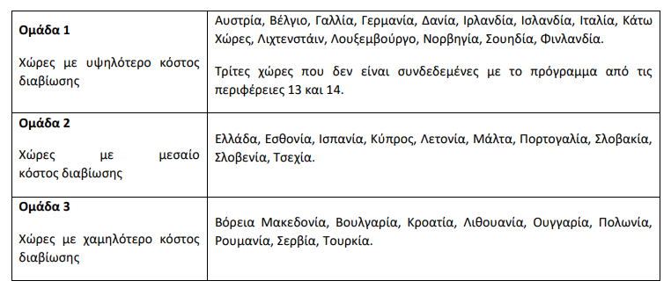
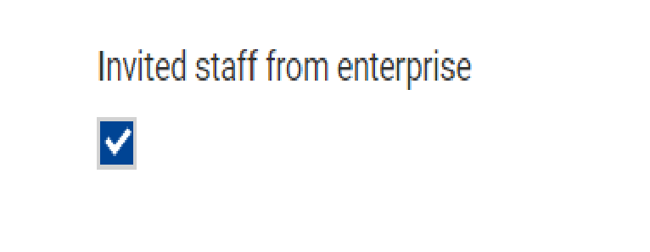
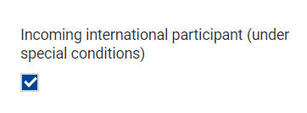
Συμμετέχουσες Χώρες στην ΚΑ131/KA130
Στην ΚΑ131 πραγματοποιούνται μόνο εξερχόμενες κινητικότητες
Εξαίρεση 1: Το προσκεκλημένο προσωπικό (invited staff) από τις επιχειρήσεις μόνο από τις χώρες των Ομάδων 1-3.
Εξαίρεση 2: Οι εισερχόμενοι φοιτητές/προσωπικό από την Ουκρανία (Incoming international participant under special conditions)

Slide 9
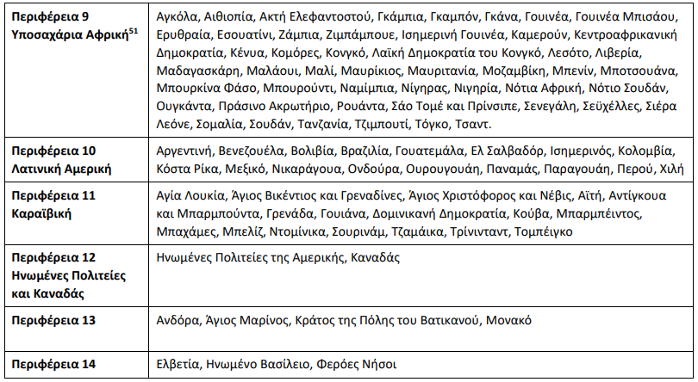
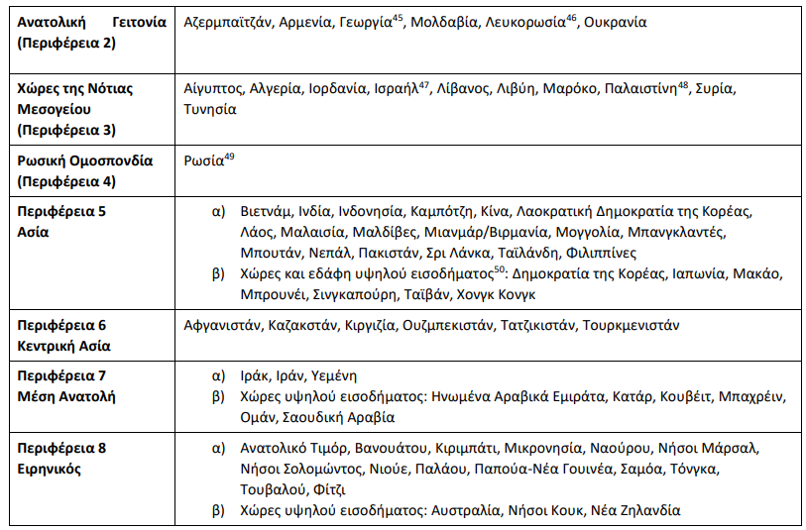
Συμμετέχουσες Χώρες στην Διεθνή Κινητικότητα - ΚΑ131/KA171
Οι εξερχόμενες κινητικότητες προς τη Ρωσία (Περιφέρεια 4) και Λευκορωσία (Περιφέρεια 2) και οι εισερχόμενες κινητικότητες προσωπικού από τη Ρωσία και Λευκορωσία δεν είναι επιλέξιμες. Επομένως, μόνο οι εισερχόμενες κινητικότητες φοιτητών από τις χώρες αυτές είναι επιλέξιμες.
Οι χώρες στις Περιφέρειες 1-3 και 5-12 συμμετέχουν και στην ΚΑ171 σε αμφίδρομες κινητικότητες.

Slide 10
2. ΚΑ130: Εθνική Κοινοπραξία Κινητικότητας Ανώτατης/Τριτοβάθμιας Εκπαίδευσης

Slide 11
Πώς μπορεί ένα ΑΕΙ να συμμετάσχει?
Οι κοινοπραξίες κινητικότητας αποτελούνται από το Συντονιστή και τουλάχιστον άλλα 2 ΑΕΙ και άλλους οργανισμούς δημόσιους ή ιδιωτικούς που δραστηριοποιούνται στην αγορά εργασίας ή στους τομείς της εκπαίδευσης, κατάρτισης και νεολαίας.
Μια κοινοπραξία θα πρέπει να υποβάλλει αίτηση στο ΙΔΕΠ για διαπίστευση (Erasmus accreditation for higher education mobility consortia – KA130) (19 Φεβουαρίου 2026)
Η αίτηση για διαπίστευση (ΚΑ130) και η αίτηση για επιχορήγηση της κοινοπραξίας (ΚΑ131) μπορούν να υποβληθούν κατά τον ίδιο γύρο αιτήσεων.
Μπορούν να χρησιμοποιηθούν και τα δύο κανάλια ΤΑΥΤΟΧΡΟΝΑ (Το ίδιο ΑΕΙ μπορεί να υποβάλει/συμμετάσχει σε 2 διαφορετικές αιτήσεις ΚΑ131 στα πλαίσια της ίδιας πρόσκλησης: ως μεμονωμένος οργανισμός/ως συντονιστής ή μέλος μιας κοινοπραξίας).
Το ΑΕΙ παραμένει υπεύθυνο για την αποτροπή της διπλής χρηματοδότησης, όταν τα δύο κανάλια χρησιμοποιούνται στο ίδιο ακαδημαϊκό έτος.
Μεμονωμένα (ΚΑ131/ΚΑ171)
Μέσω Κοινοπραξίας (ΚΑ131) ως συντονιστής ή εταίρος, με την προϋπόθεση ότι έχει υποβληθεί και αίτηση για διαπίστευση ΚΑ130.

Slide 12
Εθνική Κοινοπραξία & Κριτήρια Χορήγησης (130)
Μια κοινοπραξία πρέπει να περιλαμβάνει τουλάχιστον 3 οργανισμούς (τον Συντονιστή και τουλάχιστον 2 ITE κάτοχους του ECHE).
Όλα τα μέλη της κοινοπραξίας πρέπει να προέρχονται από την ίδια χώρα του Προγράμματος.
Όλα τα μέλη της κοινοπραξίας πρέπει να προσδιορίζονται στην αίτηση και να έχουν εξουσιοδοτήσει τον αιτούντα οργανισμό για την υποβολή της αίτησης.
Κριτήρια Χορήγησης | Μέγιστη Βαθμολογία
Συνάφεια της κοινοπραξίας | 30
Ποιότητα της σύνθεσης της κοινοπραξίας και των ρυθμίσεων συνεργασίας | 20
Ποιότητα του σχεδιασμού και της υλοποίησης των δραστηριοτήτων της κοινοπραξίας | 20
Αντίκτυπος και διάδοση | 30
Για να επιλεγούν για διαπίστευση, οι προτάσεις πρέπει να συγκεντρώσουν συνολικά τουλάχιστον 60 βαθμούς.
Επιπλέον, πρέπει να συγκεντρώσουν τουλάχιστον το ήμισυ της μέγιστης βαθμολογίας για κάθε κριτήριο χορήγησης.

Slide 13
3. ΚA131: Διεθνής Εξερχόμενη Κινητικότητα στηριζόμενη από κονδύλια εσωτερικής πολιτικής

Slide 14

Γενικές Αρχές για SMSs και SMPs
Συνολική διάρκεια κινητικότητας:
  Μέχρι και 12 μήνες, για κάθε κύκλο σπουδών
  Για προγράμματα σπουδών ενός κύκλου (π.χ. προγράμματα ιατρικής), η ανώτατη συνολική διάρκεια περιόδων κινητικότητας ανέρχεται στους 24 μήνες (12 μήνες, ανά ροή)
  Η υποβολή ενδιαφέροντος και επιλογή των νέων αποφοίτων πραγματοποιείται ΠΡΙΝ την ολοκλήρωση των σπουδών τους, ενώ μπορούν να ολοκληρώσουν την περίοδο τοποθέτησης εντός 12 μηνών από την αποφοίτησή τους.
Πού Πραγματοποιούνται:
  Σε ΙΤΕ που εδρεύουν σε Χώρες-Μέλη ή Τρίτες Χώρες συνδεδεμένες με το Πρόγραμμα που κατέχουν το ECHE ή σε ΙΤΕ που εδρεύουν σε Τρίτες Χώρες μη συνδεδεμένες με το Πρόγραμμα, είναι αναγνωρισμένοι από την εκάστοτε αρμόδια αρχή και έχουν υπογράψει διμερή Συμφωνία με το ΙΤΕ αποστολής
  Σε Δημόσιες ή Ιδιωτικές Επιχειρήσεις, Δημόσιους φορείς, Κοινωνικούς εταίρους, Ερευνητικά ινστιτούτα (“research assistantships for students and doctoral candidates”), Σχολεία και Εκπαιδευτικά Κέντρα (“teaching assistantships for student teachers”)
  Οι φοιτητές δεν μπορούν να υλοποιήσουν κινητικότητες εντός της χώρας όπου εδρεύει το ΙΤΕ στο οποίο είναι εγγεγραμμένοι ή προς την χώρα διαμονής τους κατά την περίοδο των σπουδών τους

Slide 15

Επιλέξιμες διάρκειες SMSs/SMPs
Φοιτητές/τριες /Νέοι Απόφοιτοι/τες όλων των κύκλων
Δραστηριότητα | Διάρκεια Φυσικής Κινητικότητας
1. Συμμετοχή για Σπουδές (SMS) | 2 – 12 μήνες ή 5-30 ημέρες αν Fewer Op.
2. Συμμετοχή για Πρακτική Άσκηση (SMP) – Περιλαμβάνει τα teaching & research assistantships | 2 – 12 μήνες ή 5-30 ημέρες αν Fewer Op.
3. Συνδυασμός 1 & 2 | 2 – 12 μήνες ή 5-30 ημέρες αν Fewer Op.
4. Short - Term Mobility ή Συμμετοχή σε Μεικτά Εντατικά Προγράμματα (BIPs) | 5 – 30 ημέρες (προϋποθέτει επιπλέον virtual κομμάτι)
5. Συμμετοχή διδακτορικών φοιτητών για Σπουδές/Πρακτική Άσκηση | 2 – 12 μήνες ή 5 – 30 ημέρες (η σύντομης διάρκειας συμμετοχή δεν προϋποθέτει επιπλέον virtual κομμάτι)
* Kινητικότητες σύντομης διάρκειας (5 – 30 μέρες) :
Aφορούν είτε άτομα με λιγότερες ευκαιρίες (όπως ορίζονται στη Στρατηγική Ένταξης και Πολυμορφίας του ΙΔΕΠ Διά Βίου Μάθησης) είτε διδακτορικούς φοιτητές.
Tο διαδικτυακό κομμάτι είναι υποχρεωτικό (min. award of 3 ECTS) για όλες τις κινητικότητες σύντομης διάρκειας, με εξαίρεση εκείνες των διδακτορικών φοιτητών.
+2 μέρες ταξιδίου

Slide 16
Γενικές Αρχές για SΤΑs και SΤΤs
Μπορεί να αφορά οποιονδήποτε κλάδο Σπουδών και να πραγματοποιηθεί σε μικτή μορφή (συνδυασμός φυσικής και διαδικτυακής διδασκαλίας)/ Staff week.
Μπορεί να έχουν τη μορφή σκιώδους εργασίας/Job Shadowing.
Οι κινητικότητές πρέπει να συνδέονται είτε με το πλάνο προσωπικής και επαγγελματικής ανάπτυξης του συμμετέχοντα (STA) ή να σχετίζονται με τις καθημερινές εργασίες του συμμετέχοντα στο δικό του ΙΤΕ (STT).
Αποκλείονται τα συνέδρια (conferences)
Πού Πραγματοποιούνται:
  Σε ΙΤΕ που εδρεύουν σε Χώρες-Μέλη ή Τρίτες Χώρες συνδεδεμένες με το Πρόγραμμα, κατέχουν το ECHE και έχουν υπογράψει διμερή Συμφωνία με το ΙΤΕ αποστολής
  Σε Οργανισμούς που δραστηριοποιούνται στους τομείς της Εκπαίδευσης, Κατάρτισης, Νεολαίας, Έρευνας και Καινοτομίας (Μη υποχρεωτική η υπογραφή Διμερούς Συμφωνίας)
  ΚΑ131 Διεθνής Κινητικότητα: Σε οργανισμούς που εδρεύουν σε Τρίτες Χώρες μη συνδεδεμένες με το Πρόγραμμα, είναι αναγνωρισμένοι από την εκάστοτε αρμόδια αρχή και έχουν υπογράψει διμερή Συμφωνία με το ΙΤΕ αποστολής.

Slide 17
Επιλέξιμες διάρκειες STAs/STTs
Δραστηριότητα | Διάρκεια Δραστηριότητας
1. Κινητικότητα για Διδασκαλία | 2 μέρες – 60 μέρες (μη συμπεριλ. των ημερών ταξιδίου) Invited Staff from Enterprise: 1 – 60 ημέρες (8 ώρες διδασκαλίας / εβδομάδα ή λιγότερο)
2. Κινητικότητα για Εκπαίδευση/Κατάρτιση | 2 μέρες – 60 μέρες (μη συμπεριλ. των ημερών ταξιδίου)
3. Συμμετοχή σε Μεικτά Εντατικά Προγράμματα (BIPs) ως learners | 5 – 30 ημέρες (προϋποθέτει επιπλέον virtual κομμάτι)
3. ΚΑ131 Διεθνής Κινητικότητα για Διδασκαλία ή Κατάρτιση (Περιφέρειες 1-3, 5-12) | 5 μέρες – 60 ημέρες (μη συμπεριλ. των ημερών ταξιδίου) Invited Staff from Enterprise: 5 - 60 ημέρες
Οι ελάχιστες εργάσιμες μέρες πρέπει να είναι συνεχόμενες
Οι εξερχόμενες κινητικότητες μπορούν να πραγματοποιηθούν σε οποιαδήποτε χώρα εκτός από τη χώρα διαμονής του συμμετέχοντα και τη χώρα του ιδρύματος αποστολής

Slide 18
Μεικτά Εντατικά Προγράμματα (BIPs)
Χρησιμοποιούν καινοτόμες μεθόδους μάθησης και διδασκαλίας, υποστηρίζουν τη συμμετοχή διακρατικών και διαθεματικών ομάδων εργασίας και παρέχουν προστιθέμενη αξία σε σύγκριση με τα υφιστάμενα προγράμματα σπουδών στα συμμετέχοντα ΙΤΕ.
Σχεδιάζονται και υλοποιούνται από 3 ΙΤΕ, προερχόμενα από τουλάχιστον 3 Χώρες-Μέλη/Τρίτες Χώρες συνδεδεμένες με το Πρόγραμμα.
Οι εκπαιδευόμενοι μπορεί να είναι φοιτητές (όχι πρόσφατοι απόφοιτοι) ή προσωπικό των ΙΤΕ αποστολής, που συμμετέχουν μέσω Blended Short-Term SMS και Blended Short-Term STT, αντίστοιχα.
Το διδακτικό προσωπικό των μεικτών εντατικών προγραμμάτων μπορεί να είναι προσωπικό από ΙΤΕ ή εξειδικευμένο προσωπικό προσκεκλημένο από εταιρείες (Invited Staff from Enterprises).
Για να θεωρηθεί επιλέξιμο για χρηματοδότηση, ένα BIP πρέπει να υλοποιείται με τη συμμετοχή τουλάχιστον 10 και κατ’ ανώτατο όριο 20 εκπαιδευομένων που πραγματοποιούν κινητικότητα (mobile learners). Οι διδάσκοντες στο BIP και οι εισερχόμενοι φοιτητές/το εισερχόμενο προσωπικό που συμμετέχουν με ΚΑ171 κονδύλια δεν συνυπολογίζονται στον ελάχιστο και μέγιστο αριθμό συμμετεχόντων.
Mικρής διάρκειας προγράμματα, που συνδυάζουν:
φυσική παρουσία (= 5 - 30 ημέρες) και
διαδικτυακή περίοδο μάθησης (=όχι συγκεκριμένη διάρκεια).
Ο συνδυασμός πρέπει να απονέμει σε συμμετέχοντες φοιτητές τουλάχιστον 3 πιστωτικές μονάδες ECTS
Notes:
The programmes may include challenge-based learning

Slide 19
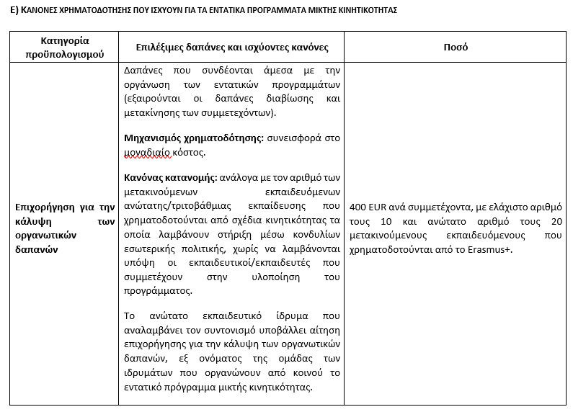
Μεικτά Εντατικά Προγράμματα (BIPs)
Στο συντονιστικό ΑΕΙ χορηγείται χρηματοδότηση για την ανάπτυξη και την οργάνωση του εντατικού προγράμματος με βάση τον αριθμό των εισερχομένων συμμετεχόντων (4.000 ευρώ για 10 συμμετέχοντες, 8.000 ευρώ για 20 συμμετέχοντες).
Τα αποστέλλοντα ΑΕΙ επιχορηγούν από τον δικό τους προϋπολογισμό την κινητικότητα των συμμετεχόντων φοιτητών/τριών ή προσωπικού τους.
Τα ΑΕΙ των χωρών εταίρων μπορούν να συμμετέχουν με δικά τους έξοδα και δεν προσμετρούνται οι εισερχόμενοι συμμετέχοντες στην ελάχιστη σύνθεση.
Notes:
Η επιχορήγηση για την κάλυψη των οργανωτικών δαπανών για μικτά εντατικά προγράμματα καλύπτει κάθε δαπάνη που πραγματοποιείται από τα ιδρύματα που συμμετέχουν σε σχέση με την οργάνωση των μικτών εντατικών προγραμμάτων, όπως δαπάνες που σχετίζονται με την προετοιμασία, τον σχεδιασμό, την ανάπτυξη, την υλοποίηση και την παρακολούθηση των προγραμμάτων, συμπεριλαμβανομένης της υλοποίησης δραστηριοτήτων με φυσική παρουσία και εικονικών/εξ αποστάσεως δραστηριοτήτων, καθώς και της συνολικής διαχείρισης και συντονισμού. Το συντονιστικό ανώτατο εκπαιδευτικό ίδρυμα είναι υπεύθυνο για τον επιμερισμό της επιχορήγησης για την κάλυψη των οργανωτικών δαπανών για μικτά εντατικά προγράμματα στη σύμπραξη στο πλαίσιο της οποίας πραγματοποιούνται οι προαναφερθείσες δαπάνες

Slide 20
ΚΑ131 Διεθνής Κινητικότητα
Διεθνής Κινητικότητα θεωρείται η ΕΞΕΡΧΟΜΕΝΗ κινητικότητα προς Τρίτες Χώρες, μη συνδεδεμένες με το Πρόγραμμα (Regions 1-3 & 5-14)
Προσφέρει στους φοιτητές και στο προσωπικό καλύτερες ευκαιρίες να αποκτήσουν διεθνή εμπειρία σε όλο τον κόσμο
Δίνει τη δυνατότητα στα ΑΕΙ σε χώρες του προγράμματος να οικοδομήσουν διαρκή και μακροπρόθεσμη συνεργασία με ιδρύματα σε Τρίτες Χώρες, μη συνδεδεμένες με το Πρόγραμμα
Η κινητικότητα υλοποιείται σύμφωνα με τις προϋποθέσεις που διέπουν τη διεθνή κινητικότητα (ελάχιστη διάρκεια και χρηματοδότηση)
Aναμένεται να καλύπτουν το ευρύτερο δυνατό γεωγραφικό φάσμα
Μέχρι 20% του συνολικού εγκεκριμένου προϋπολογισμού του Σχεδίου

Slide 21
Κριτήρια Επιλογής ΚΑ131
Το μέγιστο ποσό της επιχορήγησης εξαρτάται από μια σειρά παραγόντων:
  τον αριθμό των περιόδων κινητικότητας που αφορά η αίτηση
  τις προηγούμενες επιδόσεις του αιτούντα όσον αφορά τον αριθμό των περιόδων κινητικότητας (ποιοτική εκτέλεση των δραστηριοτήτων και τη χρηστή οικονομική διαχείριση)
  τον αριθμό των εντατικών προγραμμάτων μικτής κινητικότητας που αφορά η αίτηση
  τον συνολικό εθνικό προϋπολογισμό που διατίθεται για σχέδια κινητικότητας που λαμβάνουν στήριξη μέσω κονδυλίων εσωτερικής πολιτικής.
Κάθε επιλέξιμη αίτηση επιχορήγησης (αφού υποβληθεί στον έλεγχο επιλεξιμότητας) λαμβάνει χρηματοδότηση.

Slide 22
4. ΚΑ171- Διεθνής Εξερχόμενη και Εισερχόμενη κινητικότητα στηριζόμενη από κονδύλια εξωτερικής πολιτικής

Slide 23
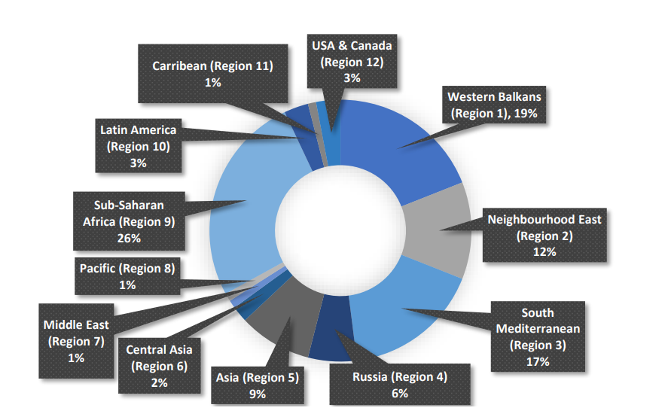
Προϋπολογισμός ICM 2021-2027
Ως δράση ακολουθεί την εξωτερική πολιτική της ΕΕ
Ως εκ τούτου, ορίζεται ένας αριθμός στόχων συνεργασίας με τις δώδεκα επιλέξιμες Περιφέρειες 1-3 και 5-12
Τα μεγαλύτερα ποσοστά αφορούν τις υπο Σαχάριες Χώρες της Αφρικής (SSA) τα Δυτικά Βαλκάνια (WB) και τις χώρες της Νότιας Μεσογείου (SMED)
Πρόσκληση 2026: Τα τελικά ποσά ανά Περιφέρεια θα είναι διαθέσιμά μετά την υποβολή των αιτήσεων.

Slide 24
Γενικές Αρχές για SMSs και SMPs
Συνολική διάρκεια κινητικότητας:
  Μέχρι και 12 μήνες, για κάθε κύκλο σπουδών
  Για προγράμματα σπουδών ενός κύκλου (π.χ. προγράμματα ιατρικής), η ανώτατη συνολική διάρκεια περιόδων κινητικότητας ανέρχεται στους 24 μήνες (12 μήνες, ανά ροή)
  Η υποβολή ενδιαφέροντος και επιλογή των νέων αποφοίτων πραγματοποιείται ΠΡΙΝ την ολοκλήρωση των σπουδών τους, ενώ μπορούν να ολοκληρώσουν την περίοδο τοποθέτησης εντός 12 μηνών από την αποφοίτησή τους.
Πού Πραγματοποιούνται:
  Σε ΙΤΕ που εδρεύουν σε Τρίτες Χώρες μη συνδεδεμένες με το Πρόγραμμα, είναι αναγνωρισμένα από την εκάστοτε αρμόδια αρχή και έχουν υπογράψει διμερή Συμφωνία με το ΙΤΕ αποστολής
  Σε Δημόσιες ή Ιδιωτικές Επιχειρήσεις, Δημόσιους φορείς, Κοινωνικούς εταίρους, Ερευνητικά ινστιτούτα (“research assistantships for students and doctoral candidates”), Σχολεία και Εκπαιδευτικά Κέντρα (“teaching assistantships for student teachers”)
  Οι φοιτητές δεν μπορούν να υλοποιήσουν κινητικότητες εντός της χώρας όπου εδρεύει το ΙΤΕ στο οποίο είναι εγγεγραμμένοι ή προς την χώρα διαμονής τους κατά την περίοδο των σπουδών τους

Slide 25
Επιλέξιμες διάρκειες SMSs/SMPs
Φοιτητές/τριες /Νέοι Απόφοιτοι/τες όλων των κύκλων
Δραστηριότητα | Διάρκεια Φυσικής Κινητικότητας
1. Συμμετοχή για Σπουδές (SMS) | 2 – 12 μήνες ή 5-30 ημέρες αν Fewer Op.
2. Συμμετοχή για Πρακτική Άσκηση (SMP) – Περιλαμβάνει τα teaching & research assistantships | 2 – 12 μήνες ή 5-30 ημέρες αν Fewer Op.
3. Συνδυασμός 1 & 2 | 2 – 12 μήνες ή 5-30 ημέρες αν Fewer Op.
4. Short - Term Mobility ή Συμμετοχή σε Μεικτά Εντατικά Προγράμματα (BIPs) στα πλαίσια ΚΑ131 | 5 – 30 ημέρες (προϋποθέτει επιπλέον virtual κομμάτι)
5. Συμμετοχή διδακτορικών φοιτητών για Σπουδές/Πρακτική Άσκηση | 2 – 12 μήνες ή 5 – 30 ημέρες (η σύντομης διάρκειας συμμετοχή δεν προϋποθέτει επιπλέον virtual κομμάτι)
* Kινητικότητες σύντομης διάρκειας (5 – 30 μέρες) :
Aφορούν είτε άτομα με λιγότερες ευκαιρίες (όπως ορίζονται στη Στρατηγική Ένταξης και Πολυμορφίας του ΙΔΕΠ Διά Βίου Μάθησης) είτε διδακτορικούς φοιτητές.
Tο διαδικτυακό κομμάτι είναι υποχρεωτικό (min. award of 3 ECTS) για όλες τις κινητικότητες σύντομης διάρκειας, με εξαίρεση εκείνες των διδακτορικών φοιτητών.
+2 μέρες ταξιδίου

Slide 26
Γενικές Αρχές για SΤΑs και SΤΤs
Μπορεί να αφορά οποιονδήποτε κλάδο Σπουδών και να πραγματοποιηθεί σε μικτή μορφή (συνδυασμός φυσικής και διαδικτυακής διδασκαλίας)/ Staff week.
Μπορεί να έχουν τη μορφή σκιώδους εργασίας/Job Shadowing.
Οι κινητικότητές πρέπει να συνδέονται είτε με το πλάνο προσωπικής και επαγγελματικής ανάπτυξης του συμμετέχοντα (STA) ή να σχετίζονται με τις καθημερινές εργασίες του συμμετέχοντα στο δικό του ΙΤΕ (STT).
Αποκλείονται τα συνέδρια (conferences)
Πού Πραγματοποιούνται:
  Σε ΙΤΕ που εδρεύουν σε Τρίτες Χώρες μη συνδεδεμένες με το Πρόγραμμα, είναι αναγνωρισμένα από την εκάστοτε αρμόδια αρχή και έχουν υπογράψει διμερή Συμφωνία με το ΙΤΕ αποστολής
  της Εκπαίδευσης, Κατάρτισης, Νεολαίας, Έρευνας και Καινοτομίας (Μη υποχρεωτική η υπογραφή Διμερούς Συμφωνίας)

Slide 27
Επιλέξιμες διάρκειες STAs/STTs
Δραστηριότητα | Διάρκεια Δραστηριότητας
1. Κινητικότητα για Διδασκαλία (συμπεριλ. Invited Staff from Enterprises) | 5 μέρες – 60 μέρες (μη συμπεριλ. των ημερών ταξιδίου)
2. Κινητικότητα για Εκπαίδευση/Κατάρτιση (συμπεριλ. Invited Staff from Enterprises) | 5 μέρες – 60 μέρες (μη συμπεριλ. των ημερών ταξιδίου)
3. Συμμετοχή σε Μεικτά Εντατικά Προγράμματα (BIPs) ως learners στα πλαίσια ΚΑ131 | 5 – 30 ημέρες (προϋποθέτει επιπλέον virtual κομμάτι)
Οι ελάχιστες εργάσιμες μέρες πρέπει να είναι συνεχόμενες
Οι εξερχόμενες κινητικότητες μπορούν να πραγματοποιηθούν σε οποιαδήποτε χώρα εκτός από τη χώρα διαμονής του συμμετέχοντα και τη χώρα του ιδρύματος αποστολής

Slide 28
Περιορισμοί στις εξερχόμενες κινητικότητες: Περιφέρειες 2-12
Στις Περιφέρειες 2-12 δεν μπορούν να πραγματοποιούνται εξερχόμενες κινητικότητες φοιτητών σύντομου, πρώτου και δευτέρου κύκλου προς τις χώρες που λαμβάνουν επίσημη αναπτυξιακή βοήθεια (ODA). → Δεν ισχύει για την Περιφέρεια 1.
Εξερχόμενες κινητικότητες προς αυτές τις χώρες μπορούν να πραγματοποιούνται μόνο από διδακτορικούς φοιτητές και προσωπικό.
Εισερχόμενες κινητικότητες από τις εν λόγω χώρες επιτρέπονται για όλους τους φοιτητές και το προσωπικό.

Slide 29
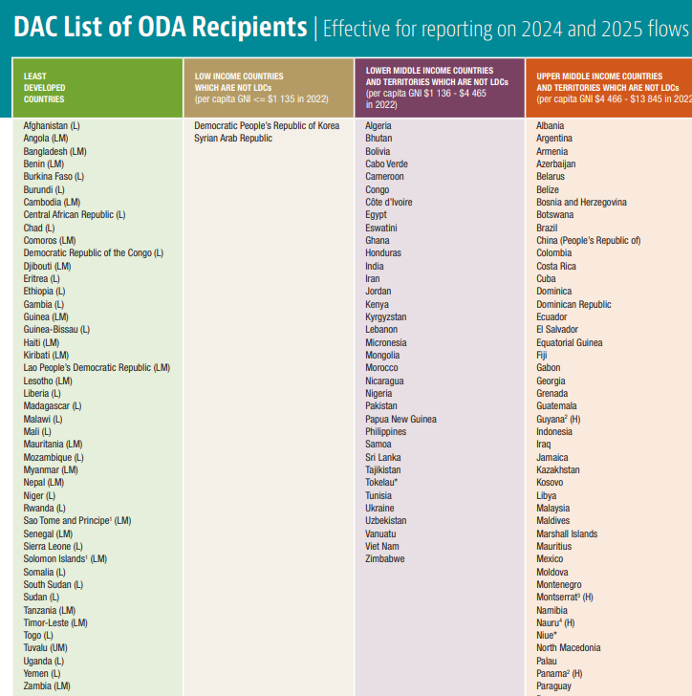
* DAC List of ODA Recipients | Effective for reporting on 2024 and 2025 flows

Slide 30
Κριτήρια Επιλογής ΚΑ171
Η επιχορήγηση σε ένα ίδρυμα τριτοβάθμιας εκπαίδευσης θα εξαρτηθεί από:
την ποιοτική αξιολόγηση/βαθμολογία της αίτησης
τον αριθμό των κινητικοτήτων και τους απαιτούμενους μήνες/ημέρες (plus top up for inclusion)
τον προϋπολογισμό που διατίθεται ανά χώρα ή περιοχή και τη γεωγραφική ισορροπία σε μια δεδομένη περιοχή
Ανεξάρτητα από τη βαθμολογία η ΕΥ μπορεί να δώσει προτεραιότητα σε ορισμένες χώρες για τη διασφάλιση της γεωγραφικής ισορροπίας εντός μιας περιοχής, όπως ορίζεται από τους γεωγραφικούς στόχους.
Η Εθνική Υπηρεσία δεν είναι υποχρεωμένη να χρηματοδοτήσει όλες τις κινητικότητες για μια συγκεκριμένη τρίτη χώρα, εάν το αίτημα κριθεί υπερβολικό σε σχέση με τον διαθέσιμο προϋπολογισμό.
Για να ληφθούν υπόψη για χρηματοδότηση, οι προτάσεις θα πρέπει να:
συγκεντρώσουν τουλάχιστον 60 βαθμούς στο σύνολο για κάθε αναφερόμενη περιφέρεια (region)
και να πληρούν το 50% σε κάθε κριτήριο χορήγησης

Slide 31
Κριτήρια Χορήγησης ΚΑ171
Κριτήριο Χορήγησης σε επίπεδο σχεδίου
Κριτήρια Χορήγησης σε περιφερειακό επίπεδο (ανά περιφερειακή σύμπραξη)
1. Ποιότητα του σχεδιασμού και του καθεστώτος συνεργασίας
Σαφήνεια στην περιγραφή των αρμοδιοτήτων, των ρόλων και των καθηκόντων μεταξύ των εταίρων.
2. Συνάφεια της Στρατηγικής
Συνάφεια σχεδίου με τη στρατηγική διεθνοποίησης των εμπλεκόμενων ανώτατων AEI.
3. Αντίκτυπος και Διάδοση
Πιθανός αντίκτυπος του σχεδίου στους συμμετέχοντες, στους αιτούντες, και στους οργανισμούς-εταίρους, σε τοπικό, περιφερειακό και εθνικό επίπεδο.
Συνάφεια με τον σεβασμό και την προώθηση των κοινών αξιών της ΕΕ.
Σκεπτικό στόχευσης συνεργασίας με ΑΕΙ/οργανισμούς σε συγκεκριμένες χώρες στην περιοχή-εταίρο.
Ποιότητα των μέτρων που αποσκοπούν στη διάδοση των αποτελεσμάτων του σχεδίου
Πληρότητα και η ποιότητα των διαδικασιών επιλογής των συμμετεχόντων, η στήριξη που τους παρέχεται και η αναγνώριση της περιόδου κινητικότητας των συμμετεχόντων.
Σκεπτικό για επιλογής των τύπων κινητικότητας.
Προηγούμενη εμπειρία.
40%
40%
20%

Slide 32
4. Χρηματοδότηση
ΚΑ131 - ΚΑ171

Slide 33
Κατηγορίες Προϋπολογισμού
Αποζημίωση στη βάση μοναδιαίου κόστους/Unit Cost:
Οργανωτικά έξοδα (Mobility OS – Organizational Support)
Οργανωτικά έξοδα Μικτών εντατικών προγραμμάτων (BIP OS) → ΜΟΝΟ ΓΙΑ ΚΑ131
Ατομική υποστήριξη (Individual Support)
Υποστήριξη ταξιδιού (Travel Support) - Erasmus Distance Calculator
Υποστήριξη ένταξης για οργανισμούς (Inclusion Support for Organizations)
Σε Πραγματικό κόστος:
Έκτακτες δαπάνες για ακριβούς Ταξιδιωτικούς προορισμούς (Exceptional Costs for expensive travel): 80% των επιλέξιμων πραγματικών δαπανών - ΜΟΝΟ ΓΙΑ ΚΑ131
Υποστήριξη συμπερίληψης για συμμετέχοντες με λιγότερες ευκαιρίες και τους συνοδούς τους (Inclusion Support for Participants): 100% των επιλέξιμων πραγματικών δαπανών

Slide 34
Οργανωτικά Έξοδα (Organzational Support)
(1/2)
Η οργανωτική υποστήριξη καλύπτει έξοδα των εμπλεκόμενων ιδρυμάτων που δεν καλύπτονται από άλλες κατηγορίες εξόδων, όπως έξοδα για:
Την προώθηση της Δράσης
Τον συντονισμό με τα συνεργαζόμενα ιδρύματα του εξωτερικού
Επισκέψεις σε ιδρύματα του εξωτερικού με σκοπό τη σύναψη νέων ΙΙΑs
Την προετοιμασία κινητικοτήτων & των συμμετεχόντων (π.χ. γλωσσική προετοιμασία συμμετεχόντων)
Την επιλογή συμμετεχόντων
Τη διασφάλιση της αναγνώρισης
Την παρακολούθηση και στήριξη συμμετεχόντων, κατά τη διάρκεια των κινητικότητων
Την υλοποίηση του Εuropean Student Card Initiative
Βίζες
Ασφάλιση συμμετεχόντων

Slide 35
Οργανωτικά Έξοδα (Organzational Support) (2/2)
Δραστηριότητα Κινητικότητας | Ποσό Επιχορήγησης ανά συμμετέχοντα
ΚΑ131
Εξερχόμενες κινητικότητες (φοιτητών/αποφοίτων και προσωπικού) Εξερχόμενες κινητικότητες με zero grant Εισερχόμενες κινητικότητες από εταιρείες | 400 € (μέχρι 100 συμμετέχοντες) 230€ ( για κάθε επιπλέον συμμετέχοντα )
ΚΑ171
Εισερχόμενες και Εξερχόμενες κινητικότητες στα πλαίσια της ΚΑ171 (φοιτητών/αποφοίτων και προσωπικού) | 500 € (προαιρετικά, μέρος αυτού του ποσού μπορεί να διαμοιραστεί μεταξύ του ιδρύματος αποστολής και του οργανισμού υποδοχής - Διμερής Συμφωνία)

Slide 36
Οργανωτικά έξοδα Μικτών εντατικών προγραμμάτων (Blended Intensive Programmes OS) – ΜΟΝΟ ΚΑ131
Στο συντονιστικό ΙΤΕ χορηγείται χρηματοδότηση για την ανάπτυξη και οργάνωση του εντατικού προγράμματος (BIP OS), με βάση τον αριθμό των εκπαιδευομένων που πραγματοποιούν κινητικότητα:
400 Ευρώ ανά εκπαιδευόμενο
(φοιτητή ή άτομο του προσωπικού),
με ελάχιστο αριθμό τους 10 και ανώτατο τους 20
Notes:
Τα τρία ΙΤΕ που συνδιοργανώνουν το BIP συχνά μοιράζονται τα οργανωτικά που δίνονται στο συντονιστικό ΙΤΕ, αλλά αυτό εναπόκειται καθαρά στα τρία ΙΤΕ, στη βάση του τι συμφωνήθηκε μεταξύ τους εκ των προτέρων

Slide 37
Ατομική υποστήριξη (Individual Support)
Κινητικότητες Μικρής Διάρκειας (ΚΑ131/ΚΑ171)
Φοιτητές/τριες /Νέοι Απόφοιτοι/τες όλων των κύκλων
Δραστηριότητα | Διάρκεια Φυσικής Κινητικότητας* | Ημερήσιο ποσό ανεξαρτήτως χώρας προορισμού
Συμμετοχή για Σπουδές(SMS) / Πρακτική Άσκηση (SMP) | 5 – 14 ημέρες | 79€
 | 15 – 30 ημέρες | 56€
1. Top-up amounts για Φοιτητές/Απόφοιτους “fewer opportunities”
Συμμετοχή για Σπουδές(SMS)/ Συμμετοχή για Πρακτική Άσκηση (SMP) | 5 – 14 ημέρες | 100€
 | 15 – 30 ημέρες | 150€
2. Top-up για Φοιτητές/Απόφοιτους που συμμετέχουν σε πρακτική άσκηση μικρής διάρκειας
Δεν ισχύει
*Δυνατότητα χρηματοδότησης διαβίωσης για 2 επιπλέον ημέρες ταξιδίου
Notes:
Από το 2022, όλοι οι εισερχόμενοι φοιτητές από την Ουκρανία εντάσσονται πλέον στην κατηγορία «λιγότερες ευκαιρίες / μειονεκτικό υπόβαθρο» και πρέπει να λαμβάνουν το σχετικό Top-up.
Τα τροποποιημένα υποδείγματα (σε περίπτωση φιλοξενίας φοιτητών από την Ουκρανία στο πλαίσιο του KA131) πρέπει να είναι ΥΠΟΓΕΓΡΑΜΜΕΝΑ όταν οι δικαιούχοι του έργου εντάσσουν δραστηριότητες που διευκολύνουν την ένταξη των Ουκρανών συμμετεχόντων στις δραστηριότητες που προσφέρονται από το πρόγραμμα.
Τα κονδύλια που διατίθενται για αυτούς τους εισερχόμενους συμμετέχοντες δεν θα προσμετρούνται στο όριο του 20% Διεθνούς κινητικότητας.

Slide 38
Ατομική υποστήριξη (Individual Support)
Κινητικότητες Μεγάλης Διάρκειας (1/2)
Χώρα Υποδοχής | Μηνιαίο ποσό
KA131
Προς Ομάδα 1: Αυστρία, Βέλγιο, Γαλλία, Γερμανία, Δανία, Ιρλανδία, Ισλανδία, Ιταλία, Ολλανδία, Λιχτενστάιν, Λουξεμβούργο, Νορβηγία, Σουηδία, Φινλανδία & Τρίτες Χώρες μη συνδεδεμένες με το Πρόγραμμα – Περιφέρειες 13 και 14 | 674€ | 674€
Προς Ομάδα 2 : Ελλάδα, Εσθονία, Ισπανία, Κύπρος, Λετονία, Μάλτα, Πορτογαλία, Σλοβακία, Σλοβενία, Τσεχία. | 606€ | 606€
Προς Ομάδα 3 : Βόρεια Μακεδονία, Βουλγαρία, Κροατία, Λιθουανία, Ουγγαρία, Πολωνία, Ρουμανία, Σερβία, Τουρκία | 550€ | 550€
Από: Τρίτες Χώρες μη συνδεδεμένες με το Πρόγραμμα – Περιφέρειες 1-3 και 5-12 → Προς: Κύπρο (Εισερχόμενες κινητικότητες) | 700€ | 700€
KA171
Από: Κύπρο → Προς: Τρίτες Χώρες μη συνδεδεμένες με το Πρόγραμμα – Περιφέρειες 1-3 και 5-12 (Εξερχόμενες κινητικότητες) | 700€ | 700€
Από: Τρίτες Χώρες μη συνδεδεμένες με το Πρόγραμμα – Περιφέρειες 1-3 και 5-12 → Προς: Κύπρο (Εισερχόμενες κινητικότητες) | 850€ | 850€

Slide 39
Ατομική υποστήριξη (Individual Support)
Κινητικότητες Μεγάλης Διάρκειας (2/2)
Top-up για Φοιτητές/Απόφοιτους με Λιγότερες Ευκαιρίες*
Χώρα Υποδοχής |  | Μηνιαίο ποσό
Ισχύει για κινητικότητες από/προς όλες τις Χώρες (Κράτη μέλη της ΕΕ, Τρίτες χώρες συνδεδεμένες με το πρόγραμμα & Τρίτες Χώρες μη συνδεδεμένες με το Πρόγραμμα (Περιφέρειες 1-3 και 5-12) |  | 250€
2. Top-up για Φοιτητές/Απόφοιτους που συμμετέχουν σε πρακτική άσκηση μεγάλης διάρκειας *
 | ΚΑ131
Κύπρος | Ισχύει για κινητικότητες προς Χώρες-Μέλη, Τρίτες Χώρες συνδεδεμένες με το Πρόγραμμα και Τρίτες Χώρες μη συνδεδεμένες με το Πρόγραμμα, από τις Περιφέρειες 13 & 14 μόνο | 150€
 | ΚΑ171
Τρίτες Χώρες μη συνδεδεμένες με το Πρόγραμμα: Περιφέρειες 1-3 και 5-12 | Κύπρος | 150€
* Όσοι φοιτητές και πρόσφατοι απόφοιτοι πληρούν και τα δύο πιο πάνω κριτήρια, δικαιούνται συνδυασμό των δύο top-ups

Slide 40
Ατομική υποστήριξη (Individual Support)
Προσωπικό
Χώρα Υποδοχής | Ημερήσιο ποσό
Ομάδα 1: Αυστρία, Βέλγιο, Γαλλία, Γερμανία, Δανία, Ιρλανδία, Ισλανδία, Ιταλία, Κάτω Χώρες, Λιχτενστάιν, Λουξεμβούργο, Νορβηγία, Σουηδία, Φινλανδία, Ολλανδία & Τρίτες Χώρες μη συνδεδεμένες με το Πρόγραμμα – Περιφέρειες 13 και 14 (ΚΑ131) | 96-190€
Ομάδα 2: Ελλάδα, Εσθονία, Ισπανία, Κύπρος, Λετονία, Μάλτα, Πορτογαλία, Σλοβακία, Σλοβενία, Τσεχία. | 84-170€
Ομάδα 3: Βόρεια Μακεδονία, Βουλγαρία, Κροατία, Λιθουανία, Ουγγαρία, Πολωνία, Ρουμανία, Σερβία, Τουρκία | 71-148€
Τρίτες Χώρες μη συνδεδεμένες με το Πρόγραμμα – Περιφέρειες 1-3 και 5-12 | 190€
Οι πιο πάνω τιμές ισχύουν μέχρι και τη 14η ημέρα
Μετά τις 15 ημέρες, ανά ημέρα δίνεται το 70% των πιο πάνω τιμών
Δυνατότητα χρηματοδότησης διαβίωσης για 2 επιπλέον ημέρες ταξιδίου

Slide 41
Ταξιδιωτικά Έξοδα (Travel Support)
Απόσταση σε km | Ποσό επιχορήγησης ανά συμμετέχοντα
10 - 99 | 28 €
100 - 499 | 211 €
500 - 1999 | 309 €
2000 - 2999 | 395 €
3000 - 3999 | 580 €
4000 - 7999 | 1188€
8000 + | 1735€
Στις περιπτώσεις που οι σπουδαστές/στριες και πρόσφατοι απόφοιτοι καθώς και το προσωπικό επιλέξουν να αναχωρήσουν από χώρα διαφορετική από αυτήν που εδρεύει το Ίδρυμα αποστολής και τεκμηριώσουν κατάλληλα την επιλογή τους , τότε δικαιούνται το μοναδιαίο κόστος που αντιστοιχεί στη χιλιομετρική απόσταση από την χώρα αναχώρησης στη χώρα υλοποίησης της δραστηριότητας.

Slide 42

Υποστήριξη ένταξης για οργανισμούς (Inclusion Support for Organizations)
Για κάθε συμμετέχοντα που λαμβάνει στήριξη συμπερίληψης ατόμων με λιγότερες ευκαιρίες (οποιουδήποτε ύψους), ο οργανισμός δικαιούται επιπλέον 125 Ευρώ (Μοναδιαίο κόστος, δίνεται άπαξ)
Καλύπτει έξοδα που σχετίζονται με τη διοργάνωση δραστηριοτήτων κινητικότητας για άτομα με λιγότερες ευκαιρίες
Παραχωρείται ανά συμμετέχοντα με λιγότερες ευκαιρίες, ο οποίος διεκδικεί επιπρόσθετη στήριξη συμπερίληψης συμμετεχόντων (Inclusion Support for participants)
Η Στρατηγική του ΙΔΕΠ Διά Βίου Μάθησης για την ένταξη και την πολυμορφία στο πλαίσιο του Erasmus+ περιλαμβάνει – μεταξύ άλλων - τον ορισμό των συμμετεχόντων με λιγότερες ευκαιρίες και παραδείγματα τεκμηρίων, ανά κατηγορία φραγμού, που δύναται ο δικαιούχος οργανισμός να ζητήσει.
Notes:
! Αποτελεί υποχρέωση των ΑΕΙ να αξιολογήσουν την καταλληλόλητα της επιλογής των συμμετεχόντων σε μικρής διάρκειας κινητικότητές και να διασφαλίσουν ότι οι φυσικές κινητικότητες μεγάλης διάρκειας παραμένουν ο κανόνας.

Slide 43
Έκτακτες δαπάνες (Exceptional Costs) –MONO KA131
Ταξιδιωτικά έξοδα για ακριβούς προορισμούς
Μόνο για άτομα που είναι επιλέξιμα για το μοναδιαίο κόστος ταξιδίου
Η επιχορήγηση αυτή αντικαθιστά την μοναδιαία επιχορήγηση για έξοδα ταξιδίου
Όταν η μοναδιαία επιχορήγηση δεν καλύπτει τουλάχιστον το 70% του πραγματικού κόστους
Μπορεί να ισχύσει και για τους συνοδούς ατόμων με λιγότερες ευκαιρίες
80% αποζημίωση, στη βάση των επιλέξιμων πραγματικών δαπανών και αποδείξεων

Slide 44
Υποστήριξη συμπερίληψης για συμμετέχοντες με Λιγότερες Ευκαιρίες (Inclusion Support for Participants) (1/2)
Κάλυψη επιπρόσθετων εξόδων που προκύπτουν από τη συμμετοχή ατόμων με λιγότερες ευκαιρίες και των συνοδών τους
Αφορά συμμετοχή σε SMSs, SMPs, STAs, STTs και Preparatory Visits
Καλύπτονται, κατά κανόνα, μη τυπικά έξοδα των συμμετεχόντων και των συνοδών τους, που σχετίζονται με το ταξίδι και τη διαβίωση
100% αποζημίωση, στη βάση των επιλέξιμων πραγματικών δαπανών
Η επιχορήγηση στα πλαίσια της κατηγορίας αυτής μπορεί να συνδυαστεί με το individual support top-up για άτομα με λιγότερες ευκαιρίες. Σε αυτή την περίπτωση, οι δύο επιχορηγήσεις πρέπει να καλύπτουν διαφορετικές δαπάνες του συμμετέχοντα (παρόλο που η κατηγορία φραγμού είναι η ίδια).
Οι δύο πιο πάνω επιχορηγήσεις μπορούν ακόμα να συνδυαστούν και με το top-up για traineeships
Notes:
Π.χ. μεταφορά/ενοικίαση ειδικού εξοπλισμού, επιπλέον αποσκευές, ενοικίαση ειδικά διαμορφωμένου χώρου διαμονής κτλ.
! Αποτελεί υποχρέωση των ΑΕΙ να αξιολογήσουν την καταλληλόλητα της επιλογής των συμμετεχόντων σε μικρής διάρκειας κινητικότητές και να διασφαλίσουν ότι οι φυσικές κινητικότητες μεγάλης διάρκειας παραμένουν ο κανόνας.

Slide 45
Υποστήριξη συμπερίληψης για συμμετέχοντες με Λιγότερες Ευκαιρίες (Inclusion Support for Participants) (2/2)
Οι συμμετέχοντες με λιγότερες ευκαιρίες και οι συνοδοί τους καλύπτουν κανονικά τα τυπικά έξοδά τους για ταξίδι και διαβίωση μέσα από τις αντίστοιχες κατηγορίες εξόδων που βασίζονται σε μοναδιαίο κόστος (“travel support”, “individual support”). Τότε, για τους συνοδούς ισχύουν οι τιμές που ισχύουν και για το προσωπικό.
Σε εξαιρετικές, όμως περιπτώσεις, είναι δυνατόν τα τυπικά έξοδά τους να καλύπτονται από την κατηγορία “Inclusion Support for Participants”. Τέτοιες περιπτώσεις είναι οι ακόλουθες:
Όταν τα έξοδα αυτά δεν μπορούν να καλυφθούν από τις αντίστοιχες κατηγορίες εξόδων που βασίζονται σε μοναδιαίο κόστος, γιατί δεν υπάρχουν άλλα διαθέσιμα χρήματα σε αυτές τις κατηγορίες
ΜΟΝΟ ΓΙΑ ΤΑ ΕΞΟΔΑ ΔΙΑΒΙΩΣΗΣ ΤΩΝ ΣΥΝΟΔΩΝ: Όταν η περίοδος παραμονής τους στο εξωτερικό, ξεπερνά τις εξήντα ημέρες

Slide 46



Ποσοστό Χρηματοδότησης για ΚΑ131 Διεθνή Κινητικότητα
20% του εγκεκριμένου προϋπολογισμού του Σχεδίου μπορεί να αξιοποιηθεί για Διεθνή Κινητικότητα
Διεθνής Κινητικότητα θεωρείται η ΕΞΕΡΧΟΜΕΝΗ κινητικότητα προς Τρίτες Χώρες, μη συνδεδεμένες με το Πρόγραμμα (Regions 1-3 & 5-14)
Οι κατηγορίες “Inclusion Support for Participants”και “Exceptional Costs for Expensive Travel” δεν προσμετρούνται στον υπολογισμό του 20%
Προσοχή ! Το 20% θα αξιολογείται κατά την υποβολή του Final Report σύμφωνα με το τελικό ποσό απορρόφησης του σχεδίου (και όχι σύμφωνα με το αρχικό ποσό κατανομής)

Slide 47
5. Υποβολή και Βασικές Πληροφορίες για τις αιτήσεις ΚΑ131, ΚΑ171 & ΚΑ130

Slide 48
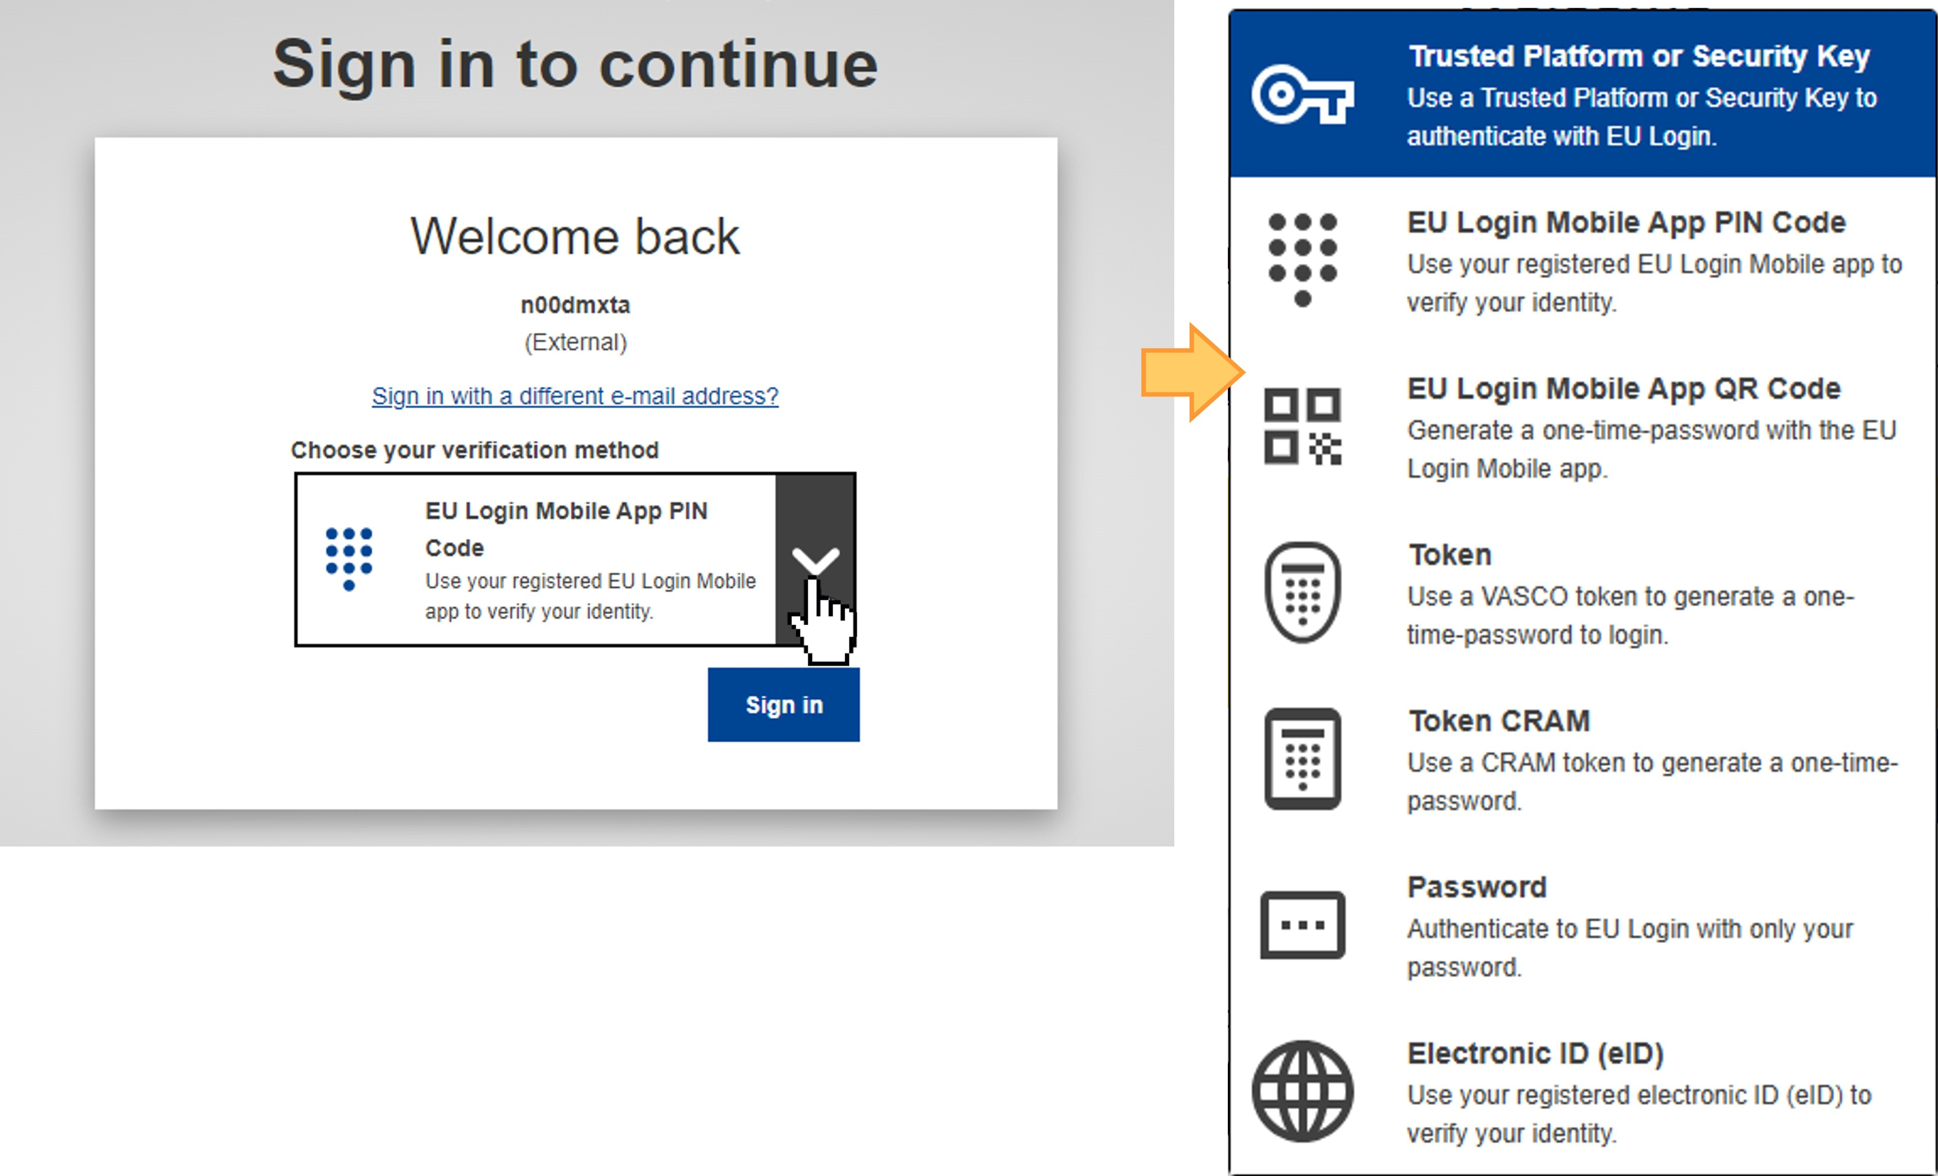
Ταυτοποίηση δύο παραγόντων – από 1/10/2025

Slide 49
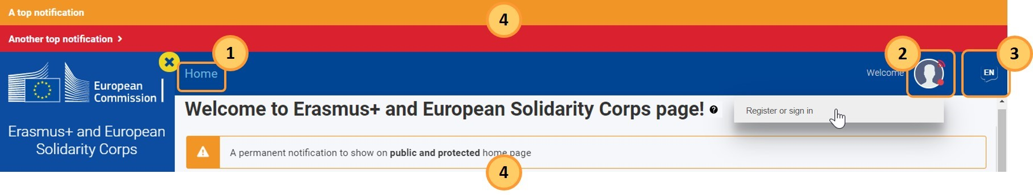
Αρχική Σελίδα EESCP – TOP MENU
Πλοήγηση στην πλατφόρμα
Εγγραφή – Σύνδεση με ένα από τα EU Logins που συνδέονται με emails που έχουν καταχωρηθεί στην αίτηση για επιχορήγηση/Αποσύνδεση, αλλά και με οποιαδήποτε από τα EU Logins που συνδέονται με emails που καταχωρήθηκαν εκ των υστέρων στο BM και τους εκχωρήθηκαν δικαιώματα πρόσβασης.
Σύνδεσμος Πλατφόρμας: https://webgate.ec.europa.eu/erasmus-esc/index/
3. Προεπιλεγμένη γλώσσα: Αγγλικά. Mπορείτε να μετατρέψετε τη γλώσσα στα Ελληνικά.
4. Ειδοποιήσεις της πλατφόρμας προς τον χρήστη

Slide 50
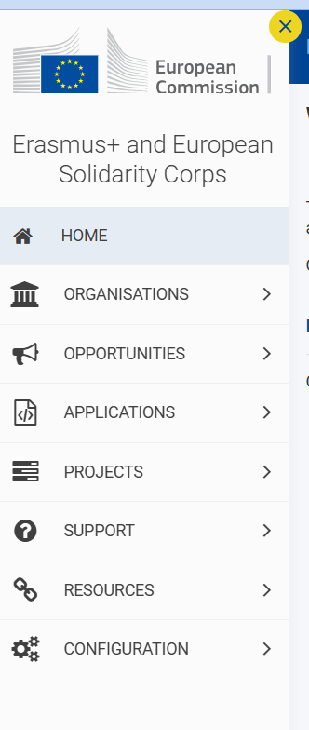
Σημείο Εισόδου: Erasmus+ and European Solidary Corps
Πλατφόρμα EESCP “Single Entry Point”
“HOME” : Επιστροφή στο Homepage
“OPPORTUNITIES”: Πρόσβαση σε όλες τις διαθέσιμες αιτήσεις του Προγράμματος
2. “APPLICATIONS”: Διαχείριση αιτήσεων σε status “draft/submitted”
1
2

Slide 51
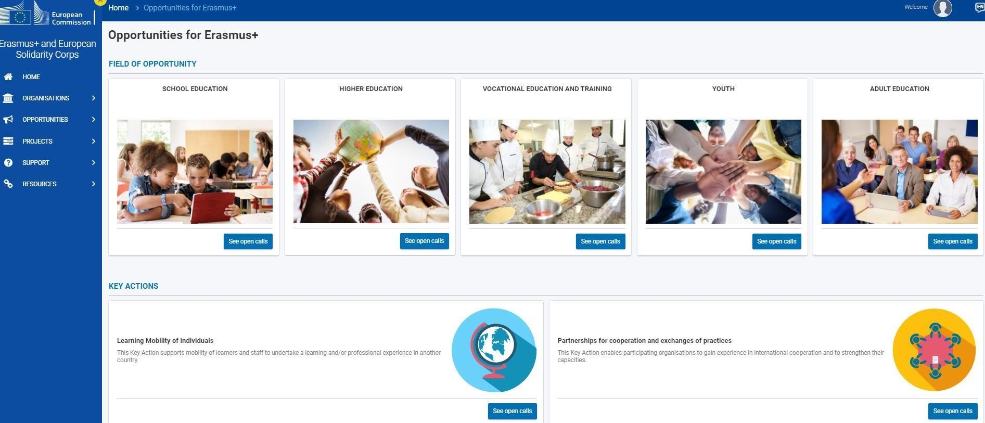
1. Opportunities (1/2)
Δυνατότητα αναζήτησης ανά τομέα δραστηριοποίησης
Δυνατότητα αναζήτησης ανά Δράση (ΚΑ1/ΚΑ2)
Ανοικτές Προσκλήσεις

Slide 52
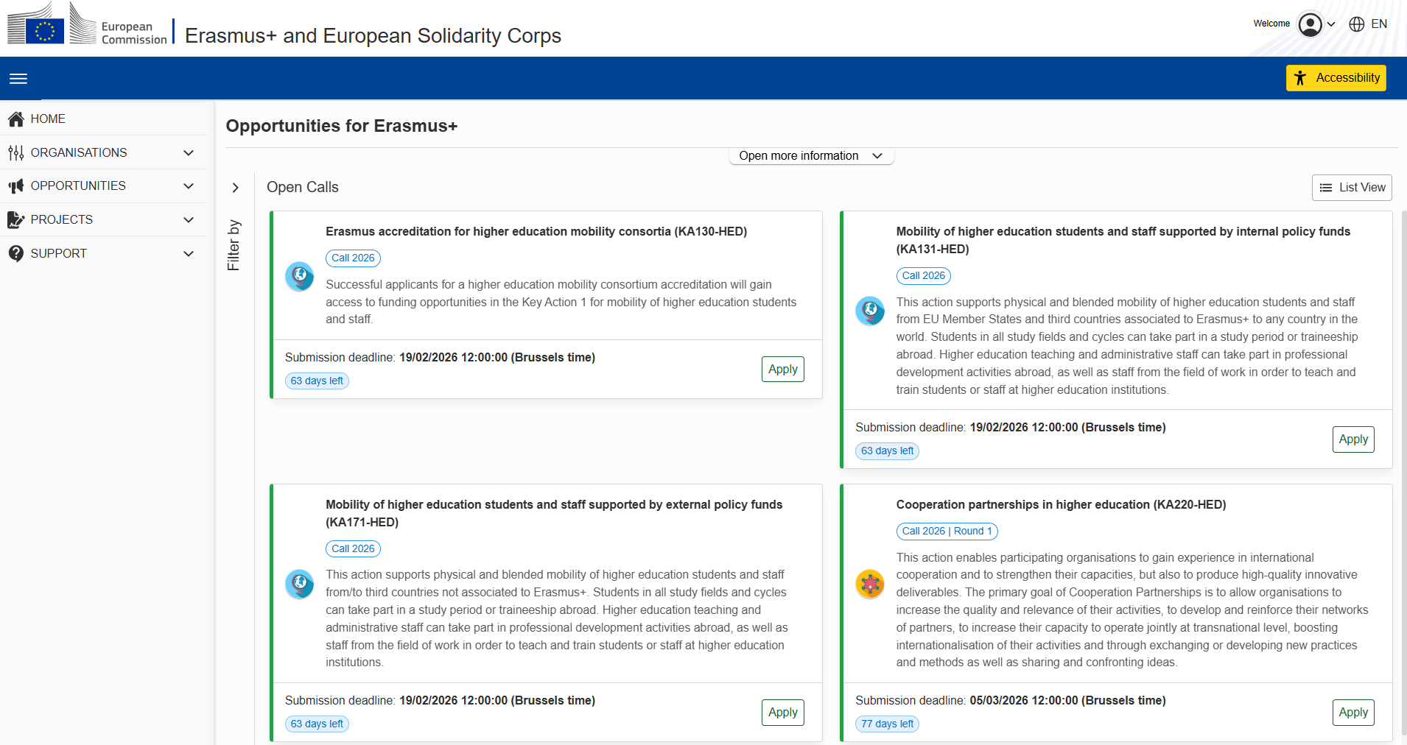
1. Opportunities (2/2) – Ανοιχτές Προσκλήσεις

Slide 53
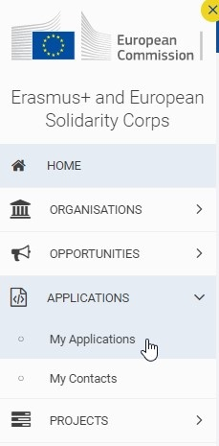
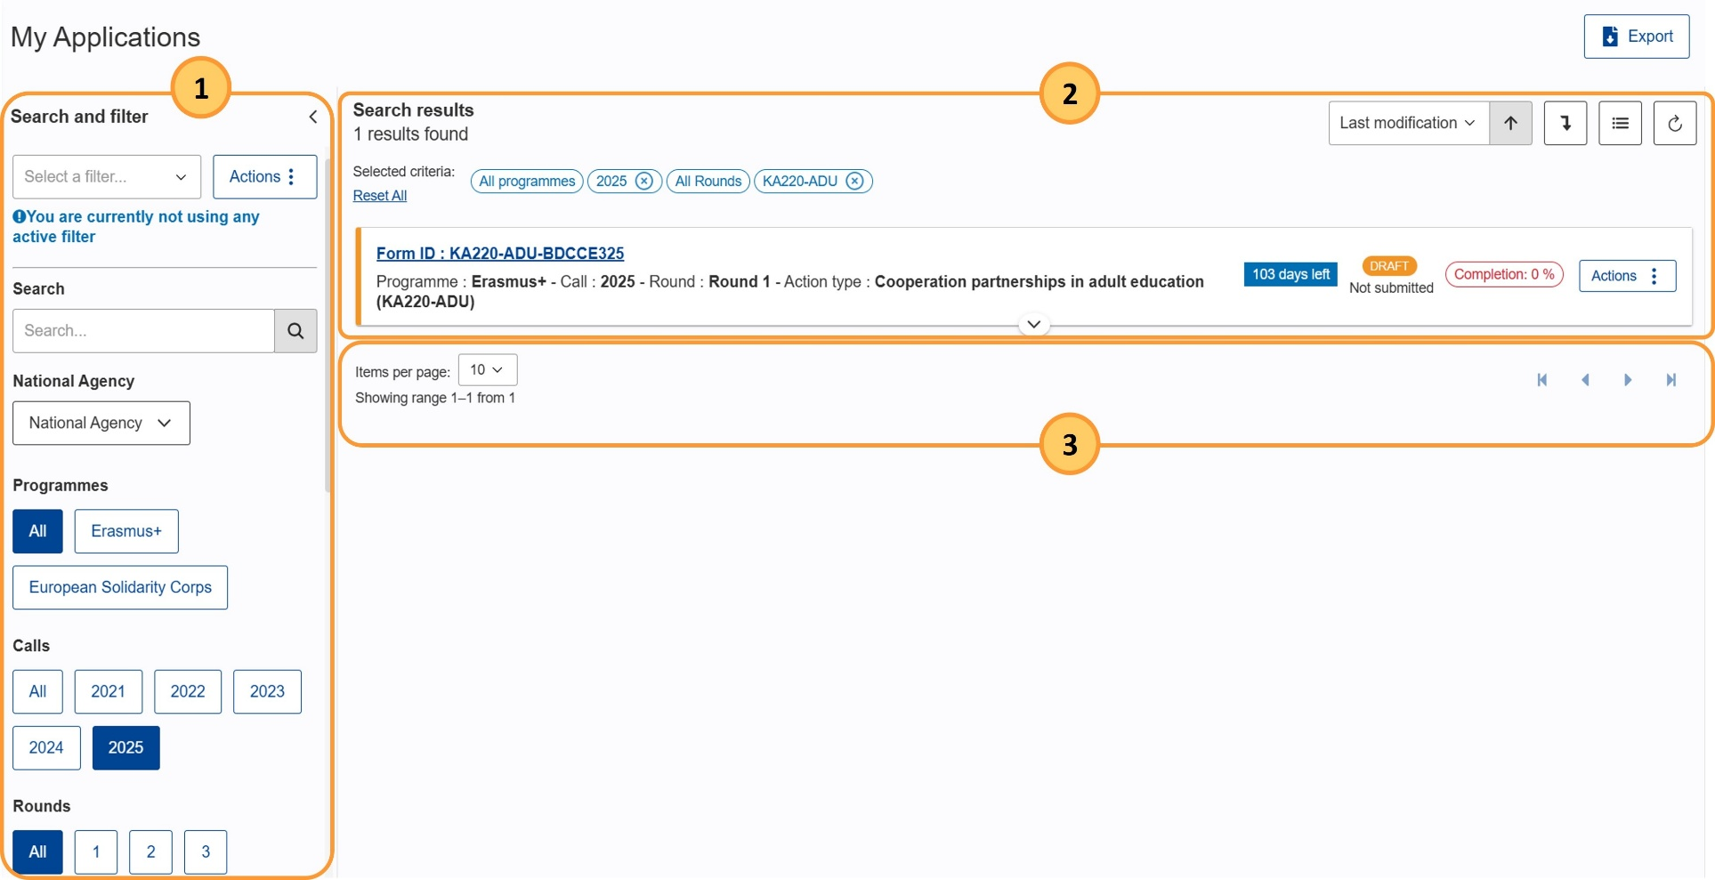
2. My Applications (1/2)
4
Search and filter: Επιλογή φίλτρων για εξεύρεση αιτήσεων
Search Results: Φίλτρα που έχουν επιλεγεί
Items: Λίστα αποτελεσμάτων
Επιλογή αίτησης: επιλέγοντας το Form ID ανοίγει η αίτηση

Slide 54
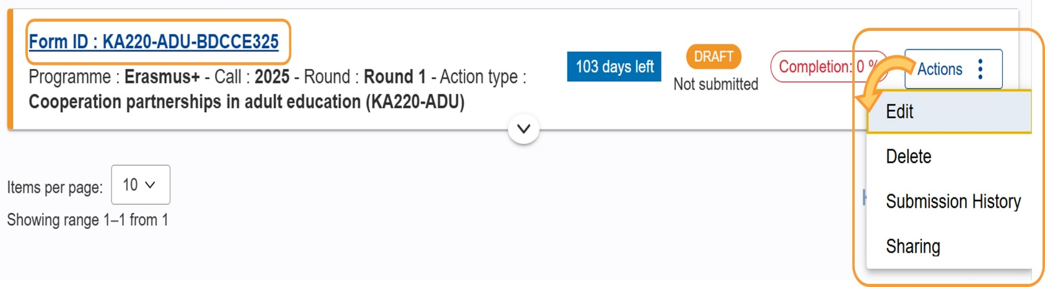
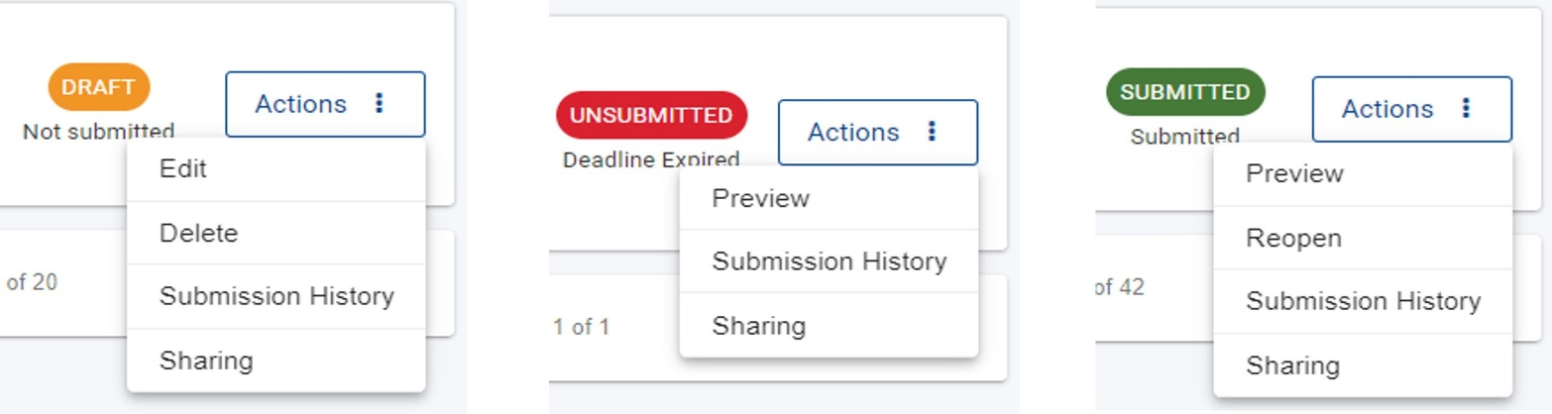
2. My Applications (2/2)
Form ID
Διαθέσιμες ημέρες πριν από την καταληκτική προθεσμία
Actions button:
  Edit: Επεξεργασία της αίτησης
  Preview: Αντί για edit μετά από την υποβολή
  Delete: Διαγραφή της αίτησης. Δεν είναι διαθέσιμη ως επιλογή μετά από την υποβολή της αίτησης
  Submission History: Ιστορικό υποβολής της αίτησης
  Sharing: Αποστολή της αίτησης σε άλλα άτομα και εκχώρηση δικαιωμάτων για ανάγνωση/ επεξεργασία/υποβολή
Application status
Notes:
Draft: Η αίτηση δεν έχει συμπληρωθεί ή συμπληρώθηκε, αλλά δεν υποβλήθηκε ακόμα
Reopened & draft: ο αιτητής έχει ανοίξει την αίτηση εκ νέου πριν από την προθεσμία
Reopened by NA and only Submit Allowed: έχει επέλθει η προθεσμία υποβολής, αλλά η Εθνική Υπηρεσία επιτρέπει την υποβολή εκ νέου χωρίς αλλαγές
Reopened by NA and Edit/Submit Allowed: έχει επέλθει η προθεσμία υποβολής, αλλά η Εθνική Υπηρεσία επιτρέπει την επεξεργασία και υποβολή εκ νέου της αίτησης λόγω τεχνικών προβλημάτων ή κατόπιν οδηγιών της ΕΕ
Submitted: η αίτηση έχει υποβληθεί
Unsubmitted
Deadline Expired: η αίτηση δεν υποβλήθηκε εντός της προθεσμίας
Deleted: η αίτηση δεν υποβλήθηκε και έχει διαγραφεί. (Μπορεί πάντοτε να γίνει
Reopened εντός της προθεσμίας

Slide 55
Βασικές Πληροφορίες για την συμπλήρωση των Αιτήσεων
Συμπλήρωση των αιτήσεων στα Ελληνικά ή στα Αγγλικά
Οι αιτήσεις γίνονται saved αυτόματα
Τα πεδία που είναι γκρίζα συμπληρώνονται αυτόματα
Τα πεδία με αστερίσκο είναι υποχρεωτικά και κοκκινίζουν αν δεν έχουν συμπληρωθεί
Συγκεκριμένα πεδία των αιτήσεων έχουν περιορισμό χαρακτήρων
Οι αιτήσεις συχνά σας ενημερώνουν με διάφορες ειδοποιήσεις

Slide 56
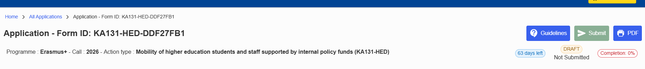
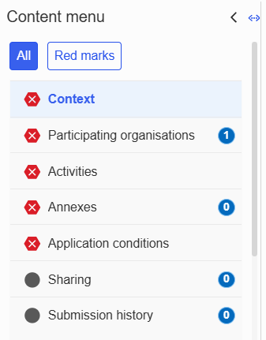
Αίτηση ΚΑ131 - KA171 - KA130
1
4
3
2
Αριθμός αίτησης
Τομέας
Side Menu: Εμφανίζει όλα τα πεδία της αίτησης (αν έχουν συμπληρωθεί παρουσιάζονται με , ενώ αν λείπουν ορισμένες πληροφορίες ή δεν έχουν τηρηθεί όλοι οι κανόνες με ).
Οδηγίες, Ημέρες που απομένουν έως την προθεσμία υποβολής, Κατάσταση αίτησης και ολοκλήρωσης

Slide 57
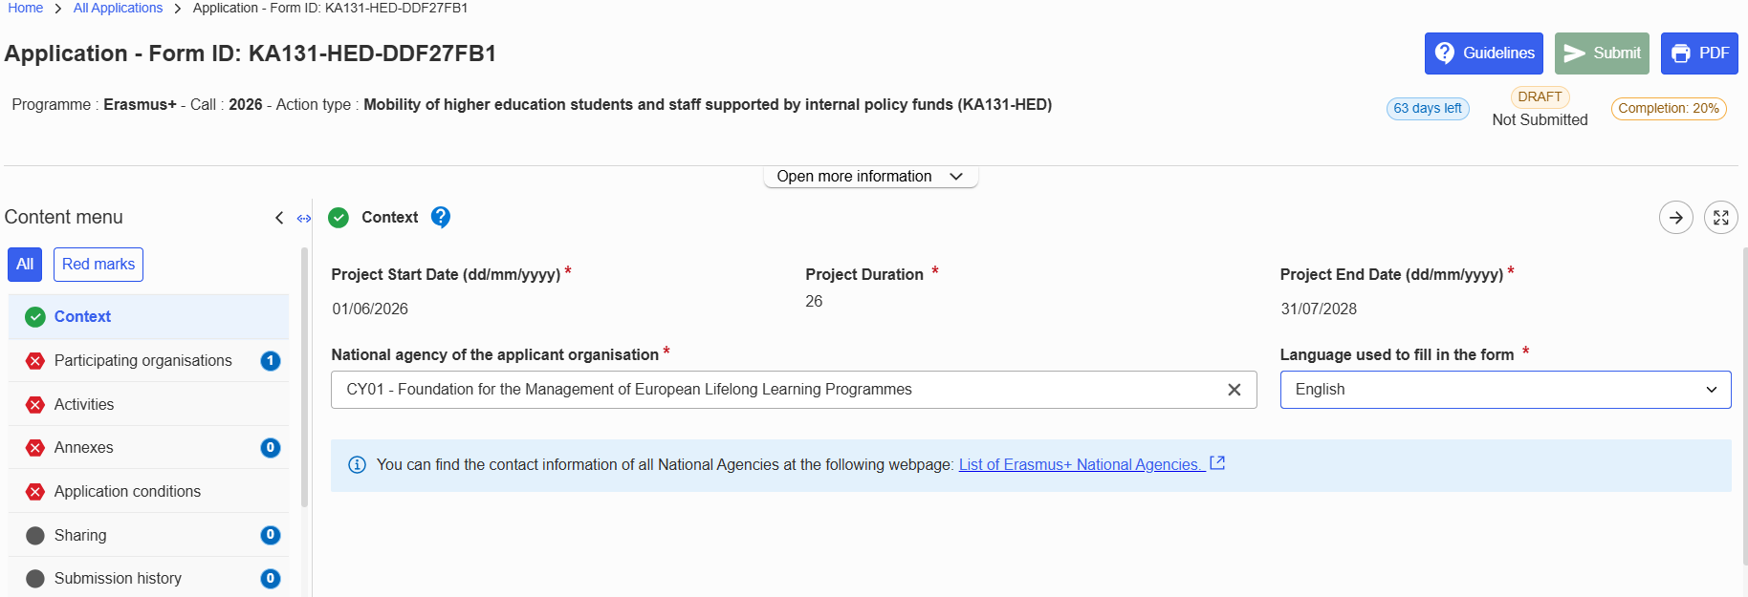
Αίτηση ΚΑ131
Αίτηση ΚΑ131 - Context
Καταχωρείτε μόνο:
Tο National Agency: CY01
Language
Συμπληρώνονται αυτόματα:
- Project Start date
- Project total duration
- Project end date
1
2

Slide 58
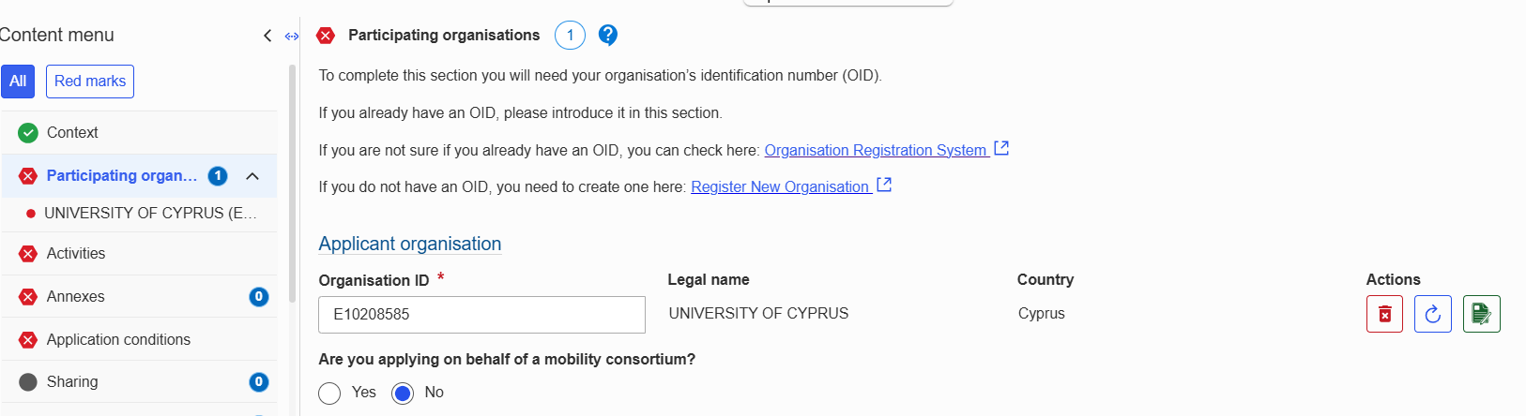
Αίτηση ΚΑ131
Αίτηση ΚΑ131 - Participating Organizations &
Αίτηση KA171 – Applicant Organization (1/4)
1. Organization ID: Καταχωρείτε το OID του ιδρύματος σας που είναι συνδεδεμένο με το ECHE.
2. Δηλώνετε αν θα υποβάλετε αίτηση ως κοινοπραξία.
1
2

Slide 59
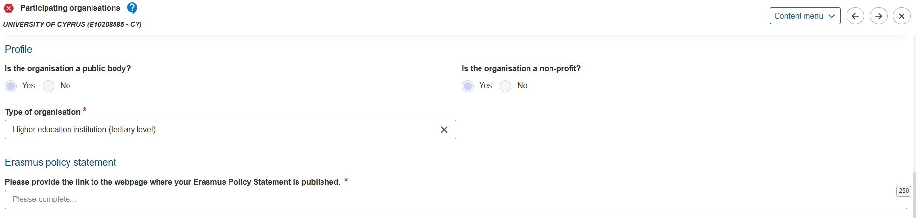
Αίτηση ΚΑ131
Αίτηση ΚΑ131 - Participating Organizations &
Αίτηση KA171 – Applicant Organization (2/4)
3
1
2
4
3. Profile: Στο Profile του οργανισμού θα πρέπει να επιβεβαιώσετε/δηλώσετε: "Τype of organization"
4. Erasmus Policy Statement: Δηλώνετε το link του website όπου έχετε ανεβάσει το Erasmus Policy Statement (EPS)

Slide 60
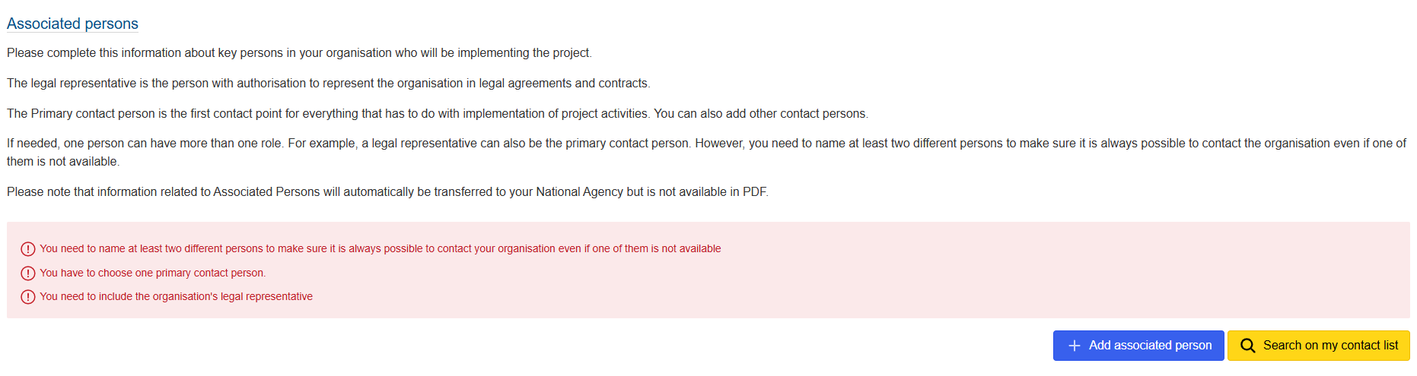
Αίτηση ΚΑ131
Αίτηση ΚΑ131 - Participating Organizations &
Αίτηση KA171 – Applicant Organization (3/4)
5
6
5. Associated persons: Πρέπει να δηλώσετε τουλάχιστον 2 Associated persons με διαφορετικά email:
  Τα στοιχεία του Νόμιμου Εκπροσώπου του ιδρύματος
  Τουλάχιστον 1 επιπλέον άτομο επικοινωνίας
6. Add Associated person: Προσθήκη νέου ατόμου επαφής

Slide 61
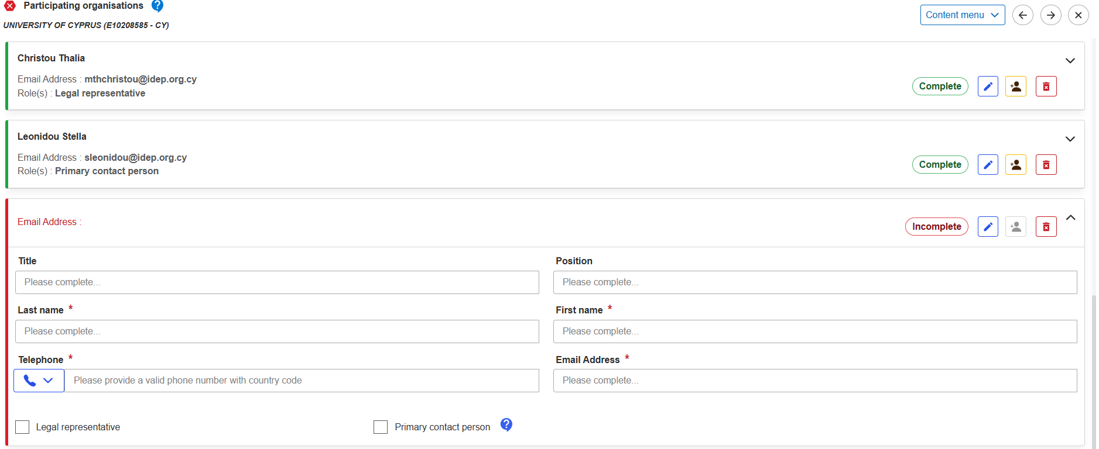
Αίτηση ΚΑ131
Αίτηση ΚΑ131 - Participating Organizations &
Αίτηση KA171 – Applicant Organization (4/4)
7. Telephone : Στο τηλέφωνο του ατόμου επαφής θα πρέπει να διαλέξετε χώρα και θα σας βγάλει αυτόματα τον κωδικό (+357).
* Είναι υποχρεωτικό να οριστούν 2 άτομα επικοινωνίας εκ των οποίων το ένα να είναι ο νόμιμος εκπρόσωπος και το ίδιο ή άλλο άτομο να είναι το primary contact person.
7

Slide 62
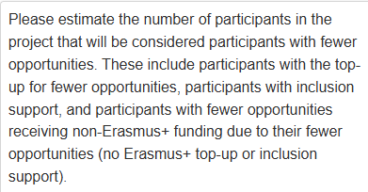
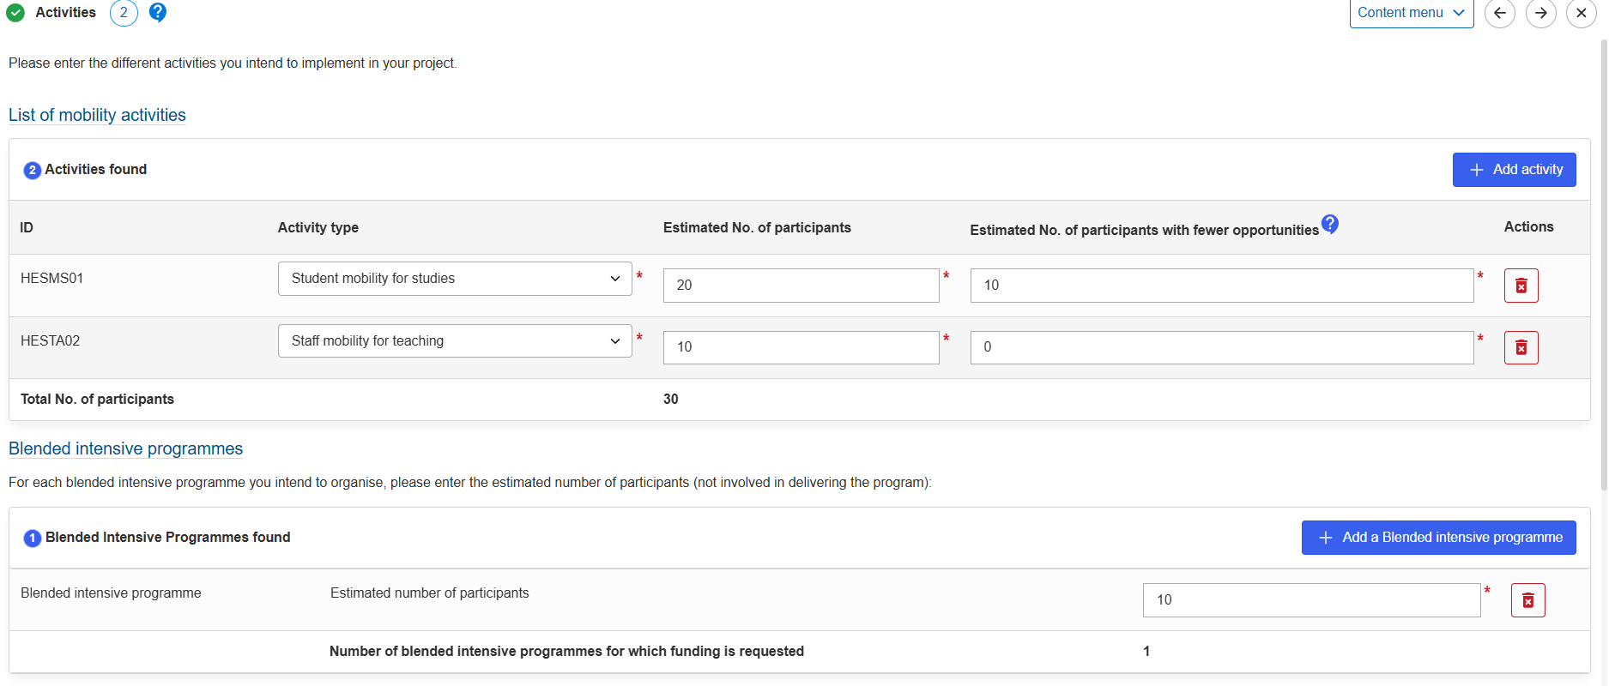
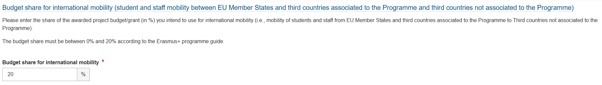
Αίτηση ΚΑ131
Αίτηση ΚΑ131 - Activities
8. Mobilities: Δηλώνετε αριθμό συμμετεχόντων (χωρίς διάρκεια)
9. BIPs: Δηλώνετε αριθμό συμμετεχόντων (min. 10 συμμετέχοντες – Πρόσκληση 2026)
10. Estimated no. of participants with fewer opportunities (eligible for the top-up ): Δηλώνετε αριθμό συμμετεχόντων εμπίπτουν στην κατηγορία ατόμων με λιγότερες ευκαιρίες.
11. Budget share for International Mobility: Δηλώνετε το ποσοστό του προϋπολογισμού που
υπολογίζετε για Διεθνή κινητικότητα (Max. 20%)
8
9
10
11

Slide 63
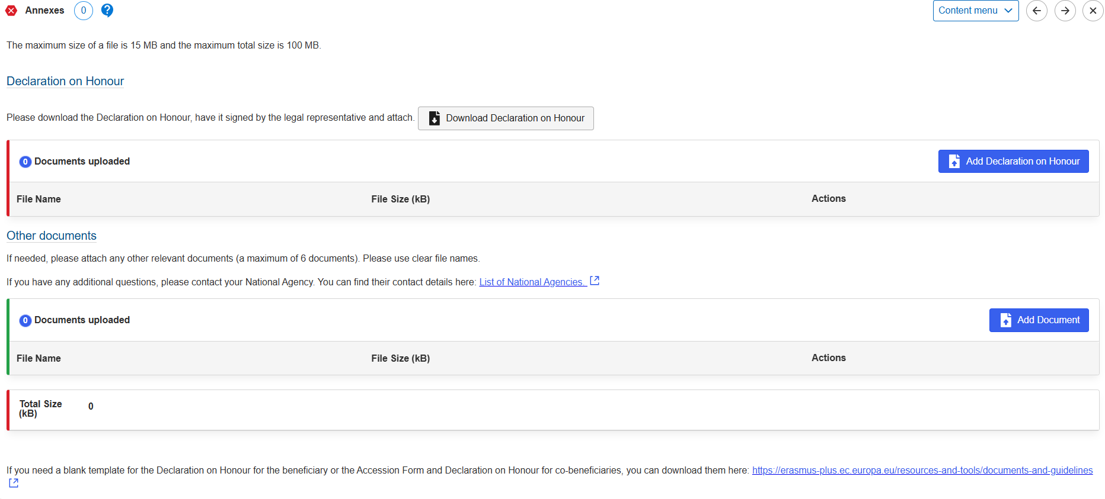
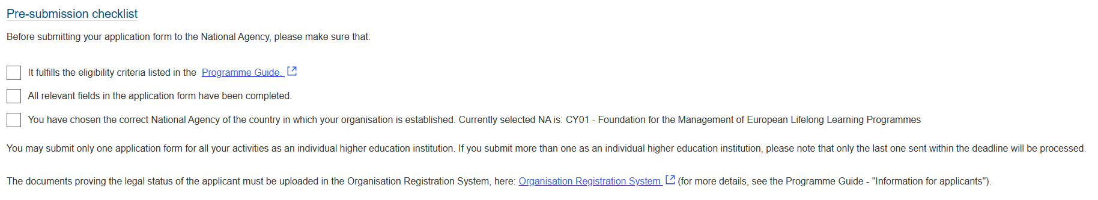
Αίτηση ΚΑ131
Αίτηση ΚΑ131, KA171 & ΚΑ130 – Annexes & Application Conditions
Αnnexes:
Declaration of Honour: Τυπώστε, υπογράψτε και σφραγίστε την υπεύθυνη δήλωση, την οποία στη συνέχεια θα πρέπει να σαρώσετε και να επισυνάψετε στην αίτηση (υπογράφεται από τον νόμιμο εκπρόσωπο)
Επισύναψη οποιουδήποτε άλλου σχετικού εγγράφου
Μόνο για αιτήσεις ΚΑ171 και μόνο εάν η αιτούμενή σας επιχορήγηση ξεπερνά τις 60.000 Ευρώ, επισυνάψετε επίσης:
Κατάλογο με δημοσιεύσεις σας
Αναλυτικό Κατάλογο με παλιότερα και τρέχοντα σχέδιά σας και δραστηριότητές σας που συνδέονται με το πεδίο στα πλαίσια του οποίου υποβάλλεται η αίτηση, με τη θεματική της αίτησης, με τη Δράση.
Application Conditions –Pre-submission checklist:
Βεβαιωθείτε ότι η αίτησή σας πληροί τα κριτήρια επιλεξιμότητας

Slide 64
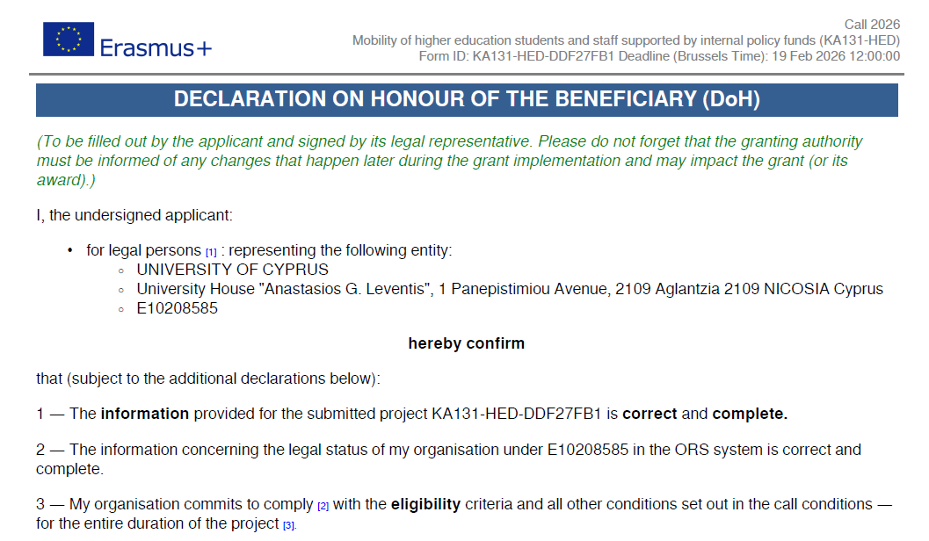
Αίτηση ΚΑ131
Αίτηση ΚΑ131, ΚΑ171 & KA130– Declaration on Honour (DoH)
!!Προσοχή να αφορά στην Πρόσκληση του 2026 και στην ανάλογη Δράση!!

Slide 65
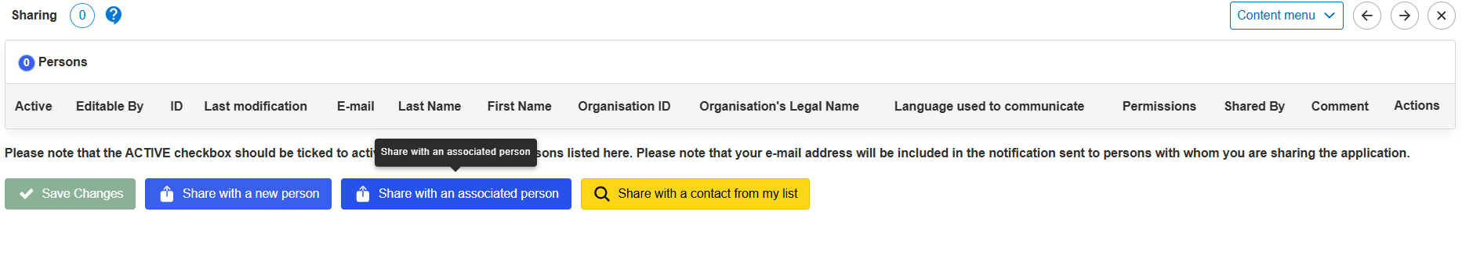
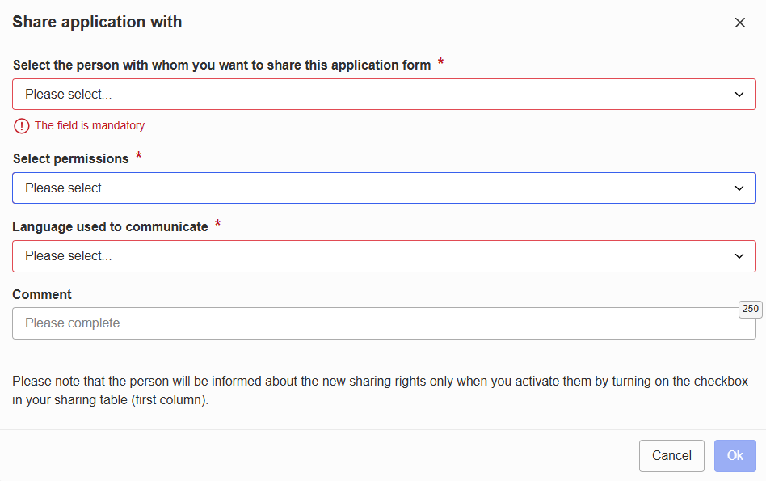
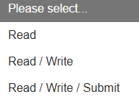
Αίτηση ΚΑ131
Αίτηση ΚΑ131, ΚΑ171 & KA130– Sharing
Πρόσκληση ατόμων με πρόσβαση στην αίτηση
Δυνατότητα εκχώρησης διαφορετικών δικαιωμάτων

Slide 66
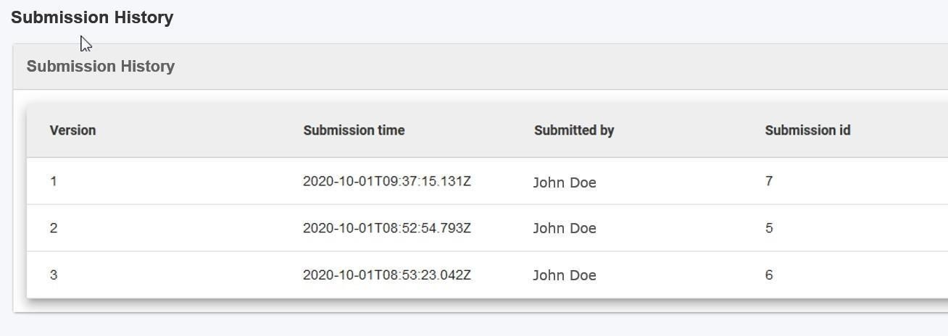
Αίτηση ΚΑ131
Αίτηση ΚΑ131, ΚΑ171 & KA130 – Submission History
!!Το σύστημα κρατά αυτόματα την τελευταία υποβολή της αίτησης (εντός της καταληκτικής ημερομηνίας)!!

Slide 67
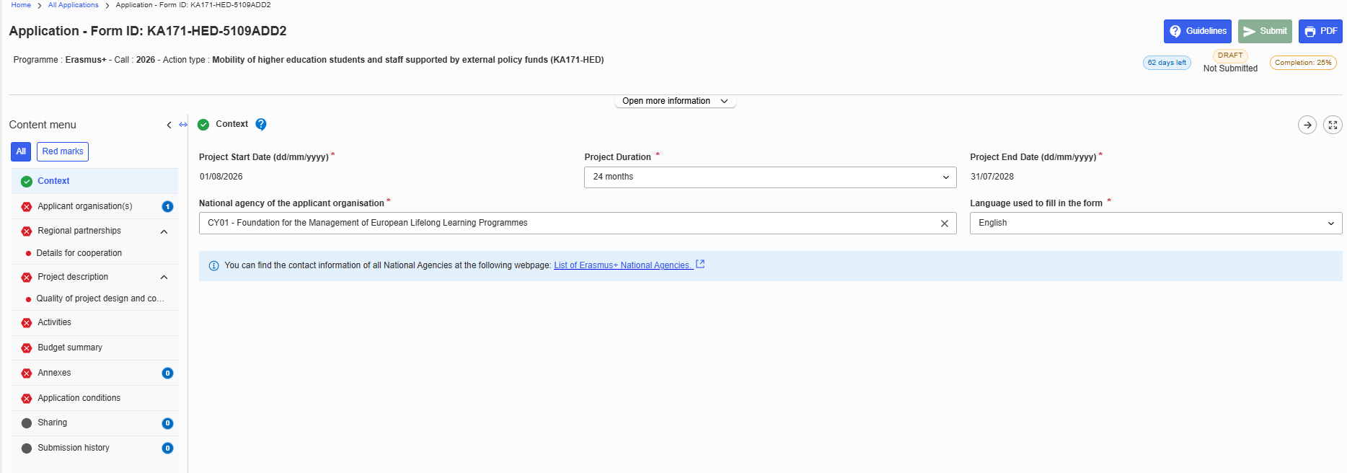
Αίτηση ΚΑ131
Αίτηση ΚΑ171 - Context
1
2
3
Καταχωρείτε μόνο:
To Project total duration (24 ή 26 μήνες)
Tο National Agency: CY01
Language
Συμπληρώνονται αυτόματα:
- Project Start date
- Project end date

Slide 68
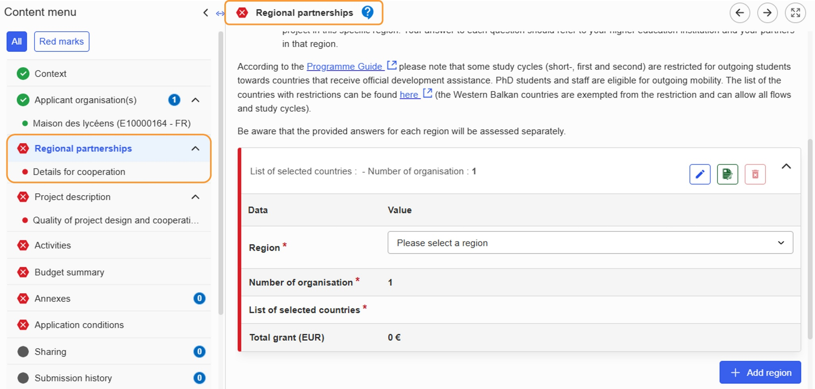
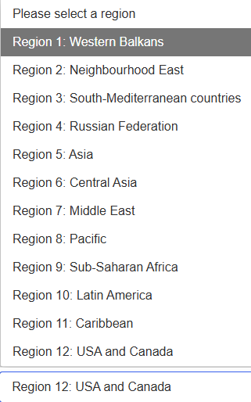
Αίτηση ΚΑ131
Αίτηση ΚΑ171 – Regional Partnerships (1/2)
Πρώτα γίνεται η καταχώρηση της Περιφέρειας και μετά η επιλογή του Οργανισμού/ Χώρας.
Κάθε Περιφέρεια αξιολογείται ξεχωριστά.
1
2
3

Slide 69
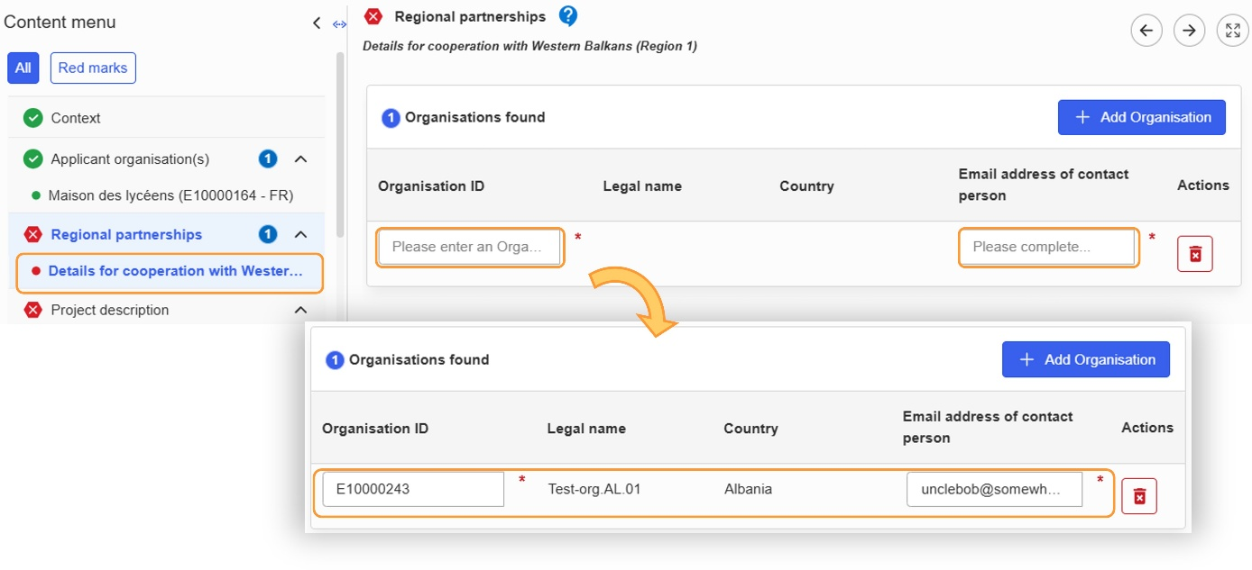
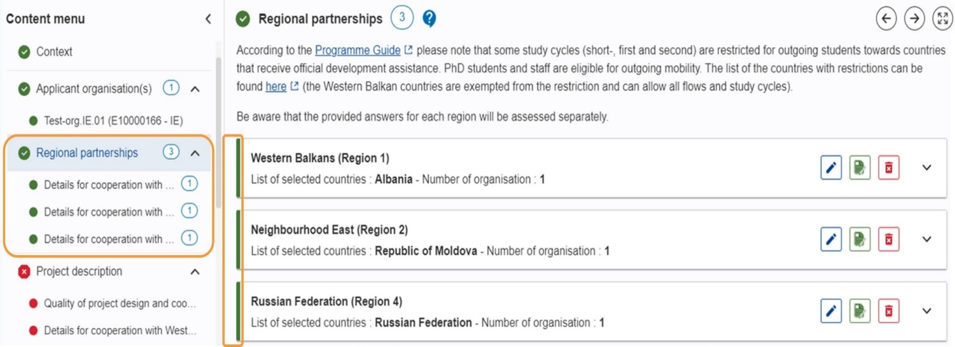
Αίτηση ΚΑ131
Αίτηση ΚΑ171 – Regional Partnerships (2/2)
Πρέπει να δηλώσετε τουλάχιστον 1 valid OID ενός οργανισμού της Περιφέρειας αυτής και ένα email του ατόμου επαφής στον οργανισμό αυτό.
Η χώρα που αντιστοιχεί στο OID πρέπει να συμφωνεί με την Περιφέρεια, αλλιώς το σύστημα θα εμφανίζει το μήνυμα σφάλματος: «Η χώρα του οργανισμού δεν αντιστοιχεί στη σχετική Περιφέρεια».

Slide 70
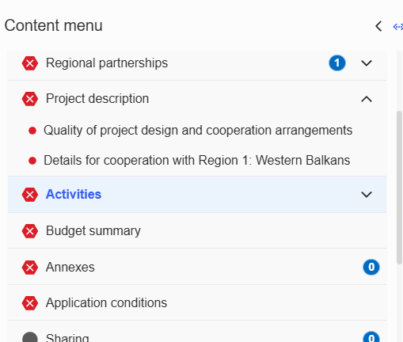
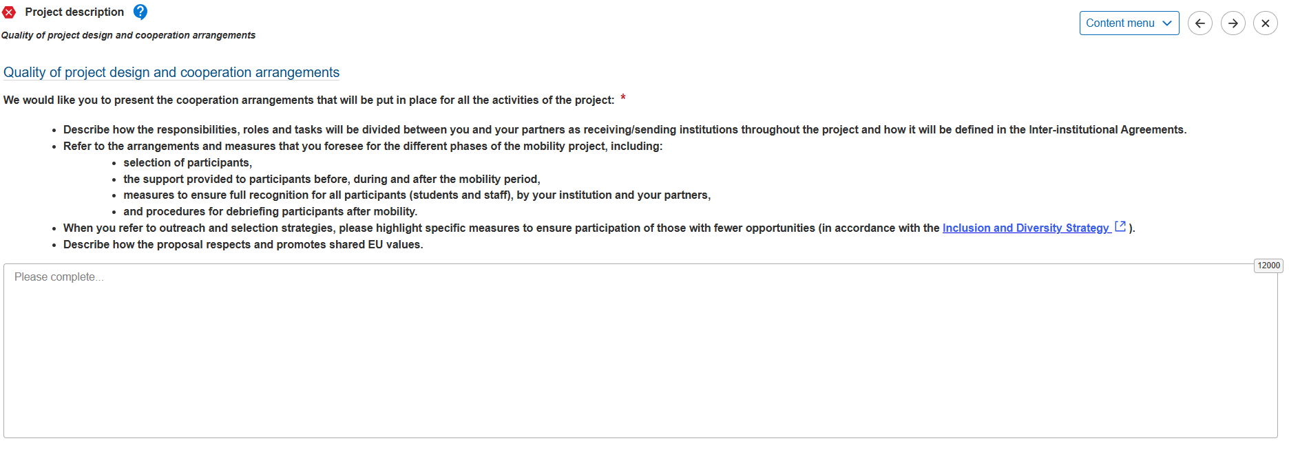
Αίτηση ΚΑ131
Αίτηση ΚΑ171 – Project Description (1/2)
Κοινή ερώτηση για όλες τις Περιφέρειες σχετικά με τη διαχείριση κινητικοτήτων
Συνεισφορά των ΙROs σχετικά με τη διαχείριση κινητικοτήτων

Slide 71
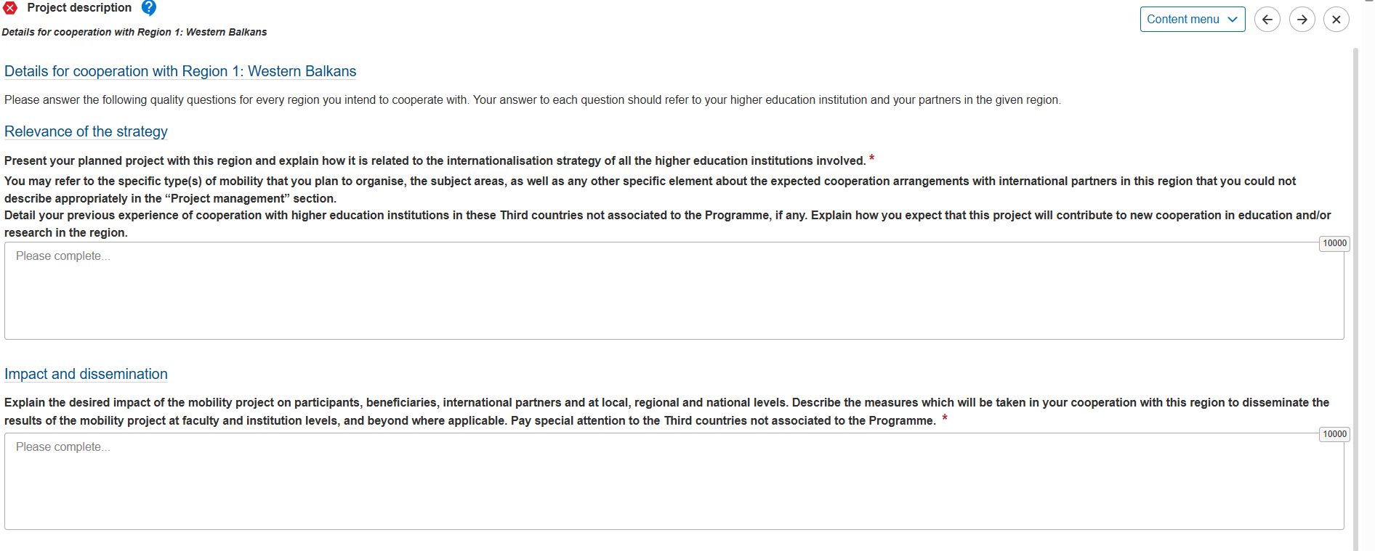
Αίτηση ΚΑ131
Αίτηση ΚΑ171 – Project Description (2/2)
2 Ερωτήσεις ανοιχτού τύπου για κάθε Περιφέρεια που έχετε δηλώσει
Φροντίστε οι απαντήσεις σας για κάθε Περιφέρεια να είναι εξιδεικευμένες με βάση τους εταίρους σας και τα είδη των κινητικοτήτων που προγραμματίζετε για την κάθε μια.

Slide 72
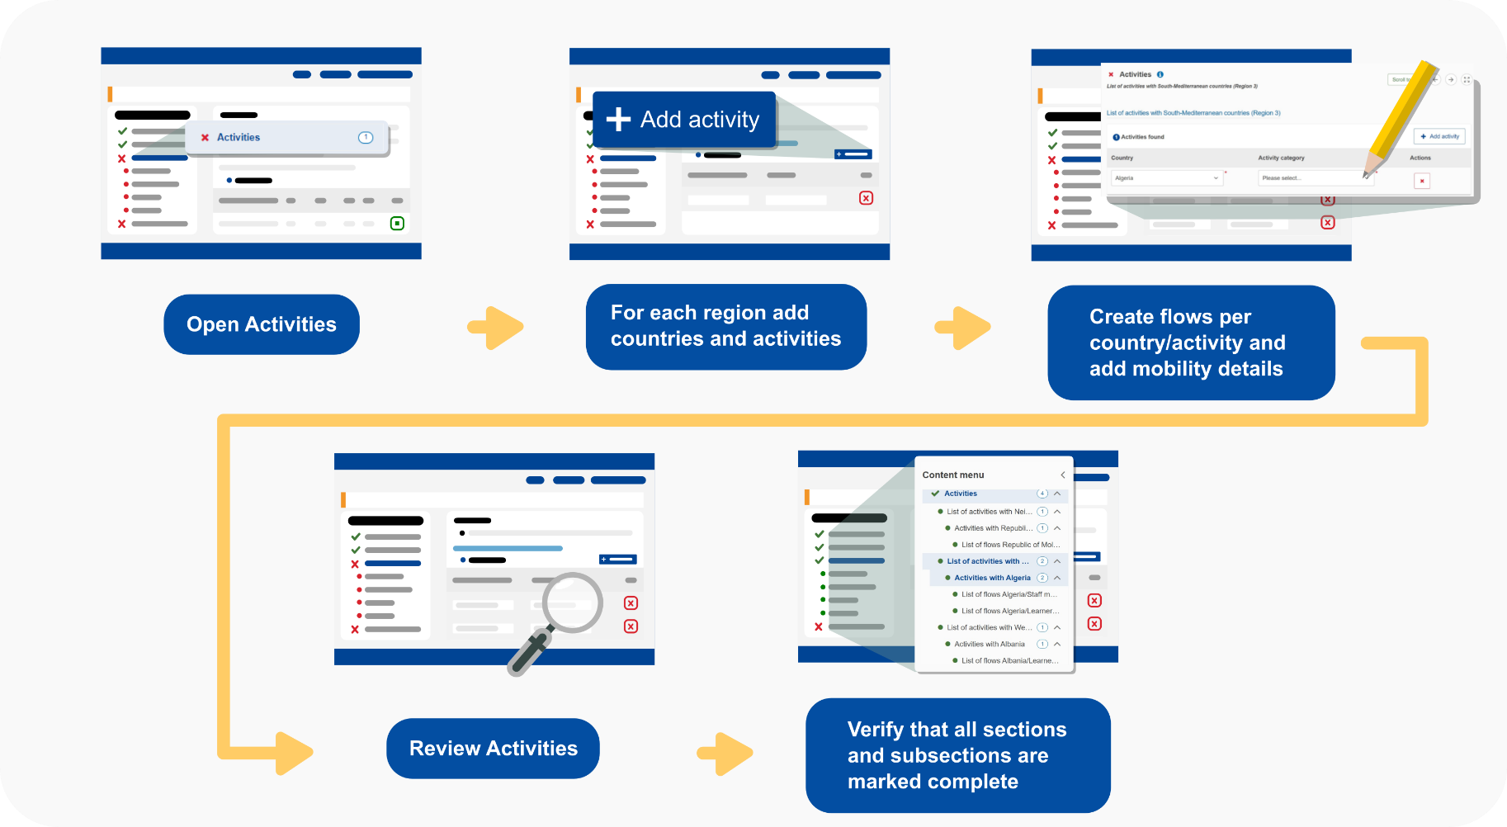
Αίτηση ΚΑ131
Αίτηση ΚΑ171 – Activities Flow (1/6)

Slide 73
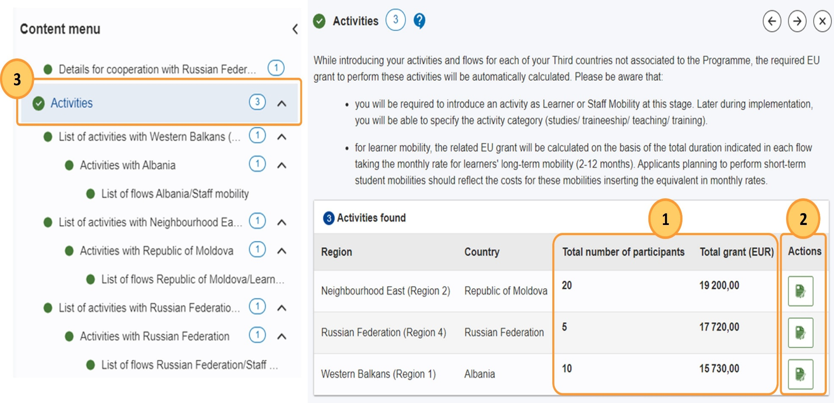
Αίτηση ΚΑ131
Αίτηση ΚΑ171 – Activities Overview (2/6)
Θα δείτε μια επισκόπηση των προγραμματισμένων δραστηριοτήτων ανά Περιφέρεια και χώρα, συμπεριλαμβανομένου του συνολικού αριθμού συμμετεχόντων και του συνολικού ποσού επιχορήγησης.

Slide 74
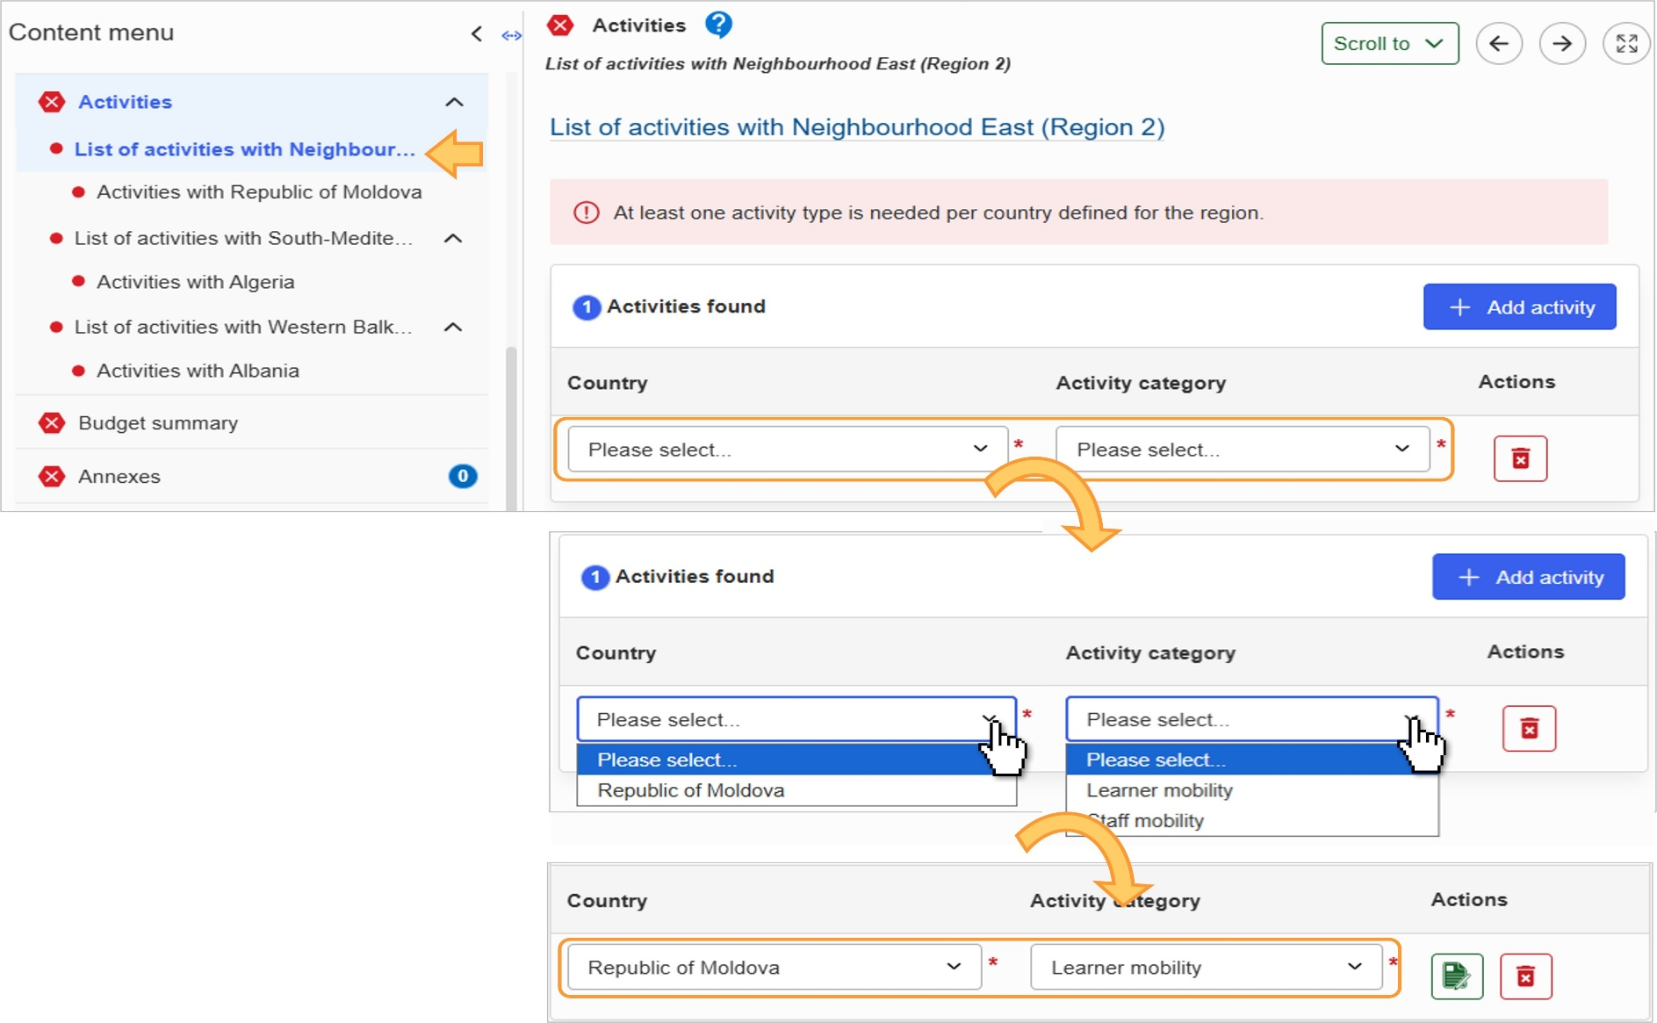
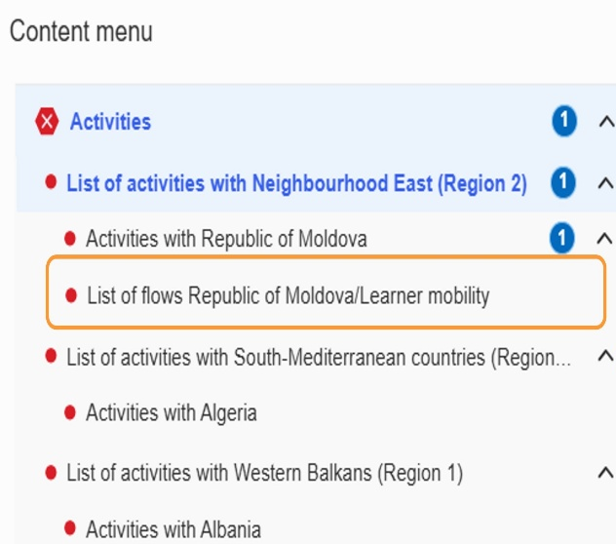
Αίτηση ΚΑ131
Αίτηση ΚΑ171 –Activities: Addition for each Region (3/6)
Η ενότητα «Δραστηριότητες» ενημερώνεται αυτόματα καθώς προστίθενται κατηγορίες δραστηριοτήτων και ροές.

Slide 75
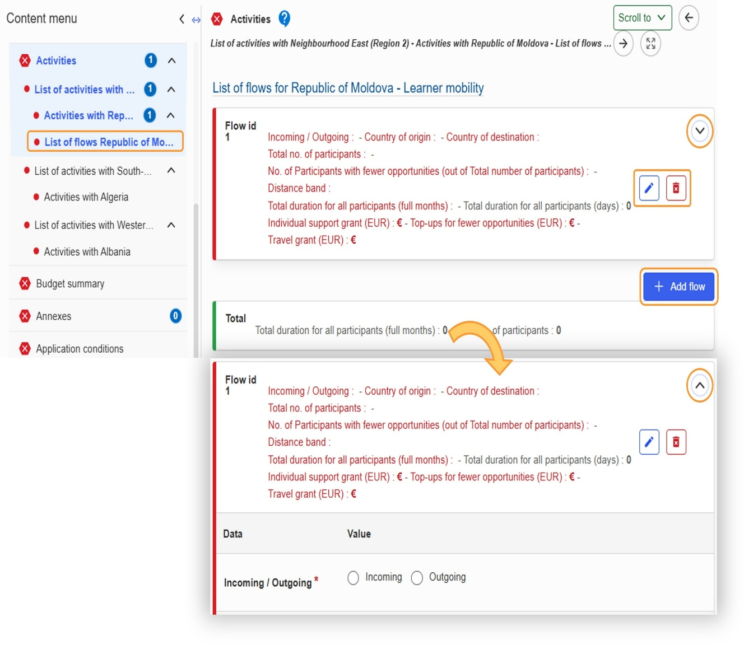
Αίτηση ΚΑ131
Αίτηση ΚΑ171 – Activities: Add flows (4/6)
Κάντε κλικ στη Λίστα ροών για συγκεκριμένη χώρα και κατηγορία δραστηριότητας και θα ανοίξει η οθόνη επισκόπησης ροών, όπου θα εμφανίζεται μία κάρτα για κάθε ροή καθώς τις προσθέτετε.
Οι ροές προστίθενται με τη μορφή καρτών, με τα βασικά στοιχεία να εμφανίζονται στην κεφαλίδα της κάρτας, αφού συμπληρωθούν οι απαιτούμενες πληροφορίες.
Η πρώτη ροή είναι υποχρεωτική και υπάρχει ήδη διαθέσιμη μία κενή κάρτα.
Για να προσθέσετε επιπλέον ροές στη συγκεκριμένη δραστηριότητα, κάντε κλικ στο κουμπί Προσθήκη ροής.
Σημείωση: Κάθε δραστηριότητα πρέπει να περιλαμβάνει τουλάχιστον μία ροή.

Slide 76
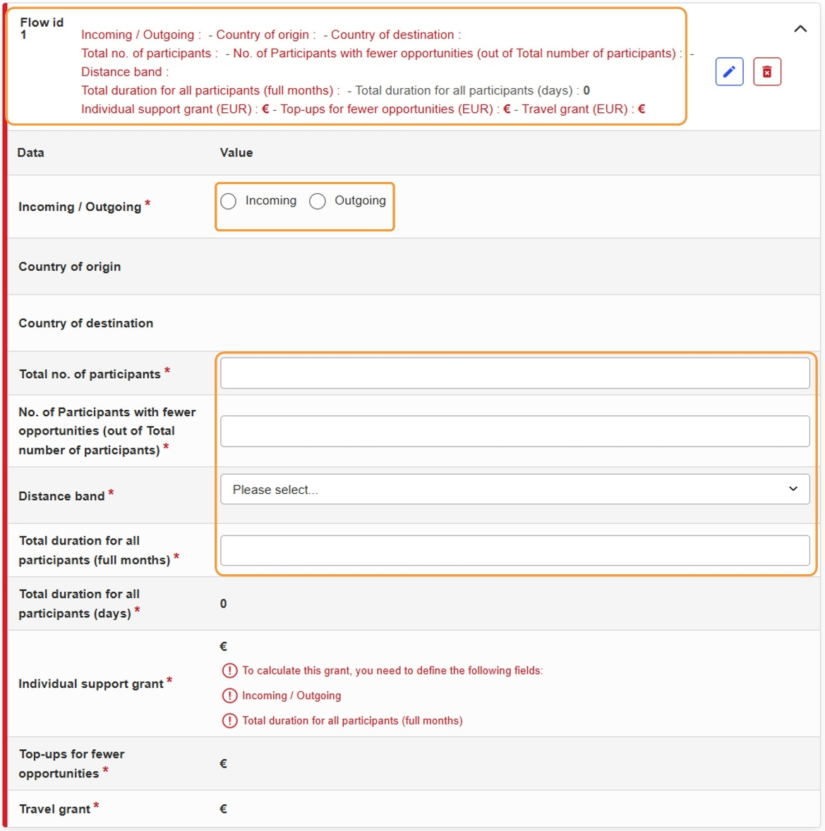
Αίτηση ΚΑ131
Αίτηση ΚΑ171 – Activities: Flow Details (5/6)
Προσδιορίζετε την κατεύθυνση της ροής (εισερχόμενη ή εξερχόμενη), τον αριθμό των συμμετεχόντων, τα στοιχεία μετακίνησης και τη διάρκεια.
Ορισμένα πεδία συμπληρώνονται αυτόματα βάσει των πληροφοριών που έχετε ήδη προσθέσει και δεν μπορούν να τροποποιηθούν ( χώρα προέλευσης - προορισμού, ορισμένα πεδία διάρκειας, πεδία χρηματοδότησης).
Σημαντικό:
Τα πεδία που πρέπει να συμπληρωθούν, καθώς και οι ισχύοντες κανόνες και περιορισμοί, διαφέρουν ανάλογα με την επιλεγμένη περιοχή και την κατηγορία δραστηριότητας. Παρακαλούμε να διαβάζετε προσεκτικά τις οδηγίες που εμφανίζονται στην οθόνη κατά τη συμπλήρωση των στοιχείων της ροής.

Slide 77
Αίτηση ΚΑ131
Αίτηση ΚΑ171 – Activities: Updates/Delete (6/6)
Ενημέρωση δραστηριότητας: Κάντε κλικ σε μια δραστηριότητα για να ενημερώσετε τη χώρα ή την κατηγορία δραστηριότητας για μια συγκεκριμένη δραστηριότητα.
Σημείωση:
Αν αλλάξετε τον τύπο δραστηριότητας, αυτό θα επηρεάσει τις ροές που έχουν ήδη συμπληρωθεί στη συγκεκριμένη δραστηριότητα και θα έχει ως αποτέλεσμα η δραστηριότητα και οι ροές να χαρακτηριστούν ως μη ολοκληρωμένες. Ελέγξτε όλα τα στοιχεία της δραστηριότητας και τις ροές και διορθώστε τα, εφόσον απαιτείται.
Διαγραφή δραστηριότητας: Για να διαγράψετε μια δραστηριότητα από τη λίστα, κάντε κλικ στη Λίστα δραστηριοτήτων (List of activities) για την αντίστοιχη Περιφέρεια και πατήστε το εικονίδιο «Διαγραφή (X)».
Σημείωση:
Η διαγραφή μιας δραστηριότητας θα αφαιρέσει όλα τα καταχωρισμένα δεδομένα για τη συγκεκριμένη δραστηριότητα, καθώς και όλες τις περιλαμβανόμενες ροές. Για κάθε περιοχή πρέπει να παραμένει τουλάχιστον μία χώρα / κατηγορία δραστηριότητας.
Διαγραφή ροής: Για να διαγράψετε μια ροή, κάντε κλικ στη Λίστα ροών (List of flows) για τη συγκεκριμένη χώρα/δραστηριότητα και πατήστε το εικονίδιο Διαγραφή (X) για τη ροή που θέλετε να αφαιρέσετε.

Slide 78
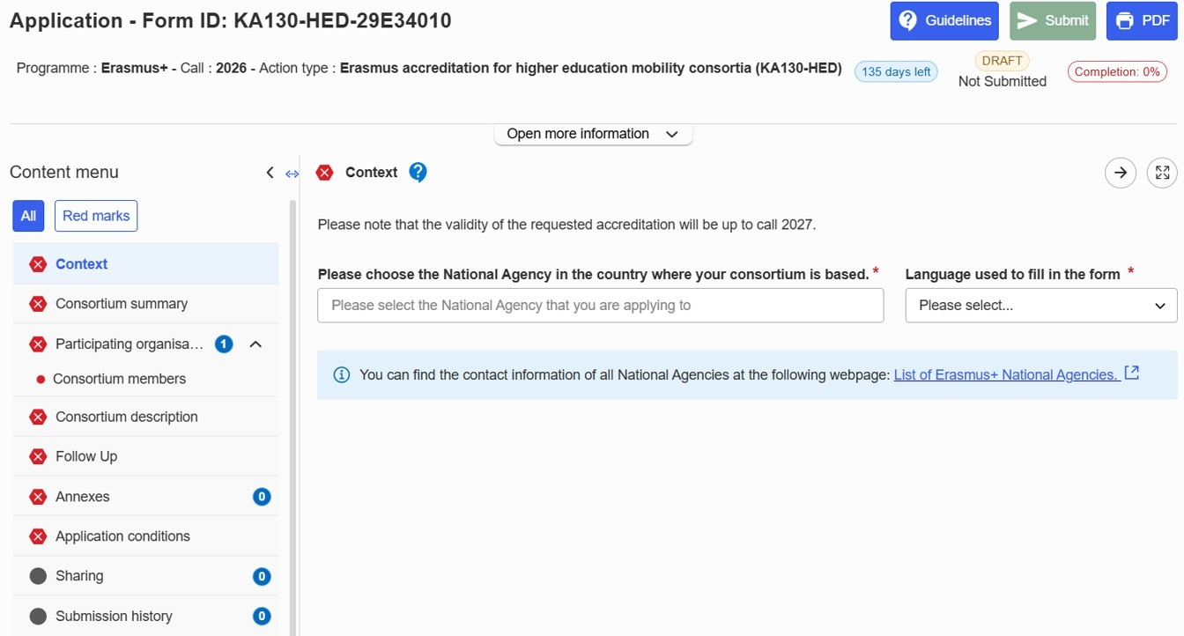
Αίτηση ΚΑ131
Αίτηση ΚΑ130 – Context

Slide 79
Αίτηση ΚΑ131
Αίτηση ΚΑ130 – Consortium Summary, Consortium Description, Follow-up
Οι ενότητες Consortium Summary, Consortium Description και Follow-up περιέχουν μόνο πεδία κειμένου και/ή απλές αναπτυσσόμενες λίστες.
  Σύντομη περιγραφή της κοινοπραξίας: Ρόλος συντονιστών και μελών (Υποχρεωτικά και στα Αγγλικά)
  Ξεκάθαροι και συγκεκριμένοι στόχοι της κοινοπραξίας
  Περιγραφή των βασικών δραστηριοτήτων
  Σύντομη περιγραφή του αντίκτυπου και των αναμενόμενων αποτελεσμάτων της κοινοπραξίας
Διαβάστε τις οδηγίες που εμφανίζονται στην οθόνη και συμπληρώστε όλες τις απαιτούμενες πληροφορίες στα διαθέσιμα πεδία. Τα υποχρεωτικά πεδία επισημαίνονται με κόκκινο αστερίσκο.
Μόλις ολοκληρωθεί η συμπλήρωση, κάθε ενότητα θα επισημαίνεται με ένα στο μενού Content.

Slide 80
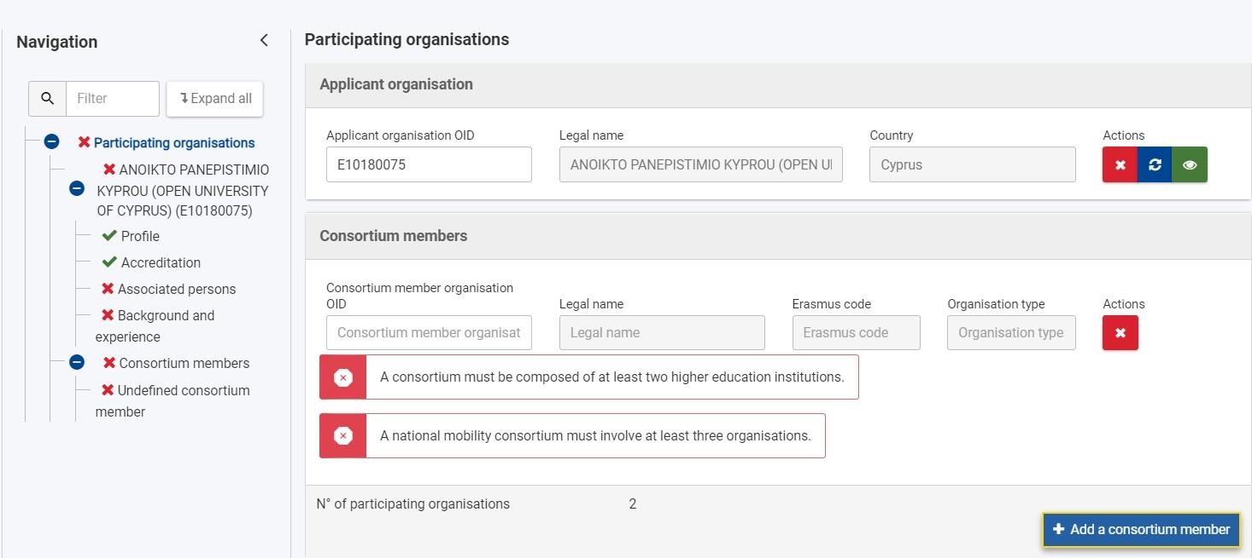
Αίτηση ΚΑ131
Αίτηση ΚΑ130 – Participating Organizations
Καταχωρείτε το OID του ιδρύματος σας.
Προσθέστε τουλάχιστον άλλα 2 ΙΤΕ – μέλη της κοινοπραξίας (Θα χρειαστείτε τα OID numbers των μελών της κοινοπραξίας)
Στο Profile του οργανισμού δηλώνετε: Τype of organization – HEI.
Δηλώσετε τα στοιχεία των Associated persons (2 διαφορετικά άτομα επικοινωνίας εκ των οποίων το ένα πρέπει να είναι ο Νόμιμος Εκπρόσωπος του οργανισμού).
Προσθέστε το Background & Εxperience του Συντονιστή:
  Παρουσίαση του προφίλ του συντονιστικού οργανισμού: στόχοι, κλάδοι σπουδών δραστηριοποίησης, ομάδες στόχοι στους οποίους απευθύνεται.
  Πώς οι προηγούμενες εμπειρίες του συντονιστικού ιδρύματος μπορούν να συνεισφέρουν στην κοινοπραξία;
  Πώς μπορούν οι γνώσεις, η εμπειρογνωμοσύνη του προσωπικού να αξιοποιηθούν για τους σκοπούς αυτής
  της κοινοπραξίας;

Slide 81
Αίτηση ΚΑ131
Αίτηση ΚΑ130 – Consortium Description
OBJECTIVES AND PURPOSE:
Ποιοι είναι οι στόχοι και οι ανάγκες της κοινοπραξίας;
Ποιες μορφές κινητικότητας σκοπεύετε να πραγματοποιήσετε και πώς συνάδουν με τις ανάγκες της κοινοπραξίας;
Σκοπεύετε να πραγματοποιήσετε κινητικότητες προς Τρίτες Χώρες;
Πώς πραγματοποιήθηκε η επιλογή των μελών (λόγοι, κριτήρια κτλ.);
Πώς θα συνεισφέρει η τυχόν εμπλοκή εταιρειών ή άλλων οργανισμών στην κοινοπραξία;
CONSORTIUM MANAGEMENT:
Περιγράψτε τις διαδικασίες διαχείρισης της κοινοπραξίας: (Κατανομή καθηκόντων, προετοιμασία ΙΙAs, learning agreements, εύρεση οργανισμών υποδοχής κτλ.).
ROLES:
Ποιος είναι ο ρόλος του συντονιστή και ποιος των μελών;
Ποιες διαδικασίες έχετε αναλάβει ως συντονιστικό ίδρυμα και ποιες είναι οι υποχρεώσεις των μελών της κοινοπραξίας;
Τρόποι συνεργασίας και επικοινωνίας μεταξύ των μελών.
Πώς θα γίνεται η παρακολούθηση των δραστηριοτήτων, ποιος θα είναι υπεύθυνος για την παρακολούθηση και το βαθμό επίτευξης των στόχων του σχεδίου;
PREPARATION OF PARTICIPANTS:
Περιγράψτε τις πρόνοιες που προβλέπετε για την προετοιμασία των συμμετεχόντων σε κινητικότητες.

Slide 82
Αίτηση ΚΑ131
Αίτηση ΚΑ130 – Follow up
IMPACT:
Σε σχέση με τις μεμονωμένες αιτήσεις ενός ιδρύματος για κινητικότητα, ποια είναι η προστιθέμενη αξία και o αναμενόμενος αντίκτυπος στους συμμετέχοντες, στους οργανισμoύς μέλη και στους εταίρους στο εξωτερικό;
Ποιος είναι ο αναμενόμενος αντίκτυπος της κοινοπραξίας στον οργανισμό, σε τοπικό, εθνικό και ίσως και διεθνές επίπεδο;
DISSEMINATION OF RESULTS OF THE CONSORTIUM:
Πώς σκοπεύετε να διαδώσετε τα αποτελέσματα της κοινοπραξίας;
Έχετε συγκεκριμένες ομάδες στόχους για τις δραστηριότητες διάδοσης που προγραμματίζετε;
EVALUATION:
Περιγράψτε τις δραστηριότητες και τις μεθόδους που θα χρησιμοποιήσετε για να αξιολογήσετε το βαθμό επίτευξης των στόχων της κοινοπραξίας.

Slide 83

Υποβολή Αίτησης (1/2)
Μόλις όλα τα πεδία στο Content Menu είναι μαρκαρισμένα με , ενεργοποιείται το κουμπί Submit ώστε να μπορείτε να υποβάλετε την αίτηση σας.
Έχετε τη δυνατότητα να «κατεβάσετε» την αίτηση σας σε PDF file.
Μετά την επιτυχή υποβολή, αποστέλλεται email επιβεβαίωσης στα άτομα επικοινωνίας, καθώς και στον νόμιμο εκπρόσωπο.

Slide 84
Υποβολή Αίτησης (2/2)
ΥΠΟΒΟΛΗ ΑΙΤΗΣΗΣ ΕΚΤΟΣ ΠΡΟΣΘΕΣΜΙΑΣ:
ΜΟΝΟ αν μπορεί να αποδειχθεί ότι προσπαθήσατε να υποβάλετε την αίτηση ΠΡΙΝ την προθεσμία και δεν ήταν εφικτό για τεχνικούς λόγους, ενώ πληρούνται οι πιο κάτω προϋποθέσεις:
  Η ημερομηνία και ώρα της τελευταίας απόπειρας υποβολής (ιστορικό υποβολής/ history submission) είναι πριν από την ισχύουσα προθεσμία.
  Έχετε ενημερώσει το ΙΔΕΠ εντός 24 ωρών μετά την προθεσμία και έχετε αποστείλει μέσω email την αίτησή χωρίς τροποποιήσεις μετά την απόπειρα υποβολής (σε pdf) εντός του πιο πάνω χρονικού πλαισίου.
Το ΙΔΕΠ θα αποφασίσει εάν μπορεί να δεχτεί την αίτηση και ενδεχομένως να την ανοίξει εκ νέου για υποβολή ή για επεξεργασία. Η ΕΥ θα ενημερώσει τον οργανισμό για τη νέα καταληκτική ημερομηνία και οι διαθέσιμες ημέρες θα φαίνονται από το tab “My applications”.
Τι θα χρειαστείτε για την υποβολή:
Για το Declaration of Honour: εκτυπωτή και scanner για να τυπώσετε και να κάνετε scan την υπογραφή του Νομίμου Εκπροσώπου του Οργανισμού σας
Συνεχής σύνδεση με το Διαδίκτυο: Δεν υπάρχει δυνατότητα να επεξεργαστείτε την αίτηση offline.
Εγκατάσταση του Adobe Reader στη συσκευή σας.
Δεν υποβάλλεται εκτυπωμένη αίτηση στο ΙΔΕΠ!

Slide 85
6. Περισσότερες Πληροφορίες & Επικοινωνία

Slide 86

Πώς μπορεί ένα ΑΕΙ να συμμετάσχει?
Για περισσότερες πληροφορίες σχετικά με τις Αιτήσεις για την ΚΑ130/131 & ΚΑ171 θα βρείτε στη σελίδα μας:
Αιτήσεις - Τριτοβάθμια Εκπαίδευση – Erasmus+

Slide 87
Λειτουργός Δράσης
Μαρία Θάλεια Χρίστου
Συντονίστρια Δράσης
Στέλλα Λεωνίδου
Τηλέφωνο: 22448845
Τηλέφωνο: 22448894
Email: sleonidou@idep.org.cy
Email: mthchristou@idep.org.cy
Επικοινωνία:

